Slide 1
Projeção de Vendas Definição Modelo

Slide 2
Contextualização

Slide 3
Pipeline TPOT
O ponto de partida é a rotina em produção (scripts/producao/projecoes_qtd.py e projecoes_valor.py), que roda todo dia útil e prevê o dia seguinte com um pipeline de AutoML (TPOT).
Construção da base: A cada execução, o script consulta o ClickHouse (propostas da etapa 16, em janelas de 15 minutos) e agrega por dia; toma os ≈ 45 dias úteis anteriores ao dia de referência (o último dia útil fechado). Os dias atípicos (Log_Erro + vésperas de feriado) são removidos antes de montar as defasagens, para não contaminarem nem o alvo nem os lags dos dias vizinhos.
Engenharia de features (defasagens): O modelo não é temporal por construção. A dinâmica é injetada como colunas de defasagem, mais o dia da semana:
Quantidade: dia_semana, lag_0=valor de ontem, lag_1..6=quantidade dos 6 dias úteis anteriores. Alvo: quantidade.
Valor: dia_semana, lag_0=quantidade de ontem, lag_1..6=valor dos 6 dias anteriores, e lag_7=fila de pagamento de ontem (etapa 15, 2o query). Alvo: valor.
Busca AutoML e validação: O TPOT faz busca evolutiva (60 gerações, população 60) sobre combinações de pré-processadores e regressores, otimizando um pipeline para o alvo. A validação é um teste de 1 dia (a última observação): calcula-se o MAPE e aceita-se o modelo se 1% ≤MAPE≤5%; caso contrário, retreina-se (até 4× na quantidade, 3× no valor). O pipeline aprovado é serializado em modelos/{quantidade,valor}/ e o mais recente é carregado para prever o próximo dia útil, com o resultado registrado em resultados/backup_{qtd,valor}.xlsx.
Limitações que motivam o estudo: O TPOT é acurado, mas (i) é caixa-preta — a arquitetura empilhada não revela “quanto a fila pesa” ou “quanto um erro custa”; (ii) é retreinado quase diariamente, o que o torna caro, não-determinístico e difícil de auditar; e (iii) valida-se em umúnico ponto por dia, uma medida ruidosa de qualidade. Isso motiva buscar um modelo f ixo, rápido e interpretável que iguale seu desempenho.

Slide 4
O incremento de canal e produto melhora a previsão?
Período avaliado: jan/2026+ | qtd: 71 dias úteis | valor: 71 dias úteis
Dentre os selecionados na reunião prévia, qual modelo prevê melhor a quantidade e o valor das propostas?
Enriquecer o modelo com CANAL e PRODUTO melhora a previsão?
Resultado: o melhor modelo supera a antiga; canal/produto NÃO trouxe ganho relevante.
Metodologia se mantém como a apresentada
Única diferença é que agora se apresenta Viés além de apenas MAPE mais análise do erro safra a safra

Slide 5
Como produto e canal entram no modelo?
Tipos de Modelos testados
base — modelo pré-selecionado, SEM canal/produto
+mix — share do canal e do produto dominantes de ontem (2 features).
+seg — volume de cada canal e cada produto em vários lags (cru, muitas colunas).
+seg_pca — o mesmo, comprimido por PCA (componentes que somam ≥80% da variância).
bottom-up — um modelo por célula canal×produto e SOMA das partes (estratégia hierárquica).

Slide 6
Quantidade

Slide 7
Melhores Modelos
Modelo × Variante | MAPE Médio (%) | MAPE Mediana (%) | Viés (real-pred) | MAE
SE(LINE)+SE(SGDR)+ABR | bottom-up | 8,32 | 6,07 | 77 | 249,4
SE(LINE)+SE(SGDR)+ABR | base | 7,04 | 5,28 | 44,3 | 208,6
SE(LINE)+SE(SGDR)+ABR | +seg_pca | 7,4 | 7,05 | 69,8 | 221
SE(LINE)+SE(SGDR)+ABR | +seg | 7,55 | 6,48 | 59,8 | 224,4
SE(LINE)+SE(SGDR)+ABR | +mix | 7,42 | 6,28 | 54,9 | 220,6
SE(ETR)+MMS+BIN+SE(ELAS)+ABR | bottom-up | 8,6 | 6,16 | 87,2 | 258,5
SE(ETR)+MMS+BIN+SE(ELAS)+ABR | base | 7,78 | 6,35 | 45,9 | 231,9
SE(ETR)+MMS+BIN+SE(ELAS)+ABR | +seg_pca | 7,38 | 6,46 | 64 | 220,7
SE(ETR)+MMS+BIN+SE(ELAS)+ABR | +seg | 9,13 | 8,39 | 117 | 274,4
SE(ETR)+MMS+BIN+SE(ELAS)+ABR | +mix | 7,55 | 6,22 | 46,2 | 225,2
Pipeline Antiga | — | 7,39 | 5,49 | 28 | 220

Slide 8
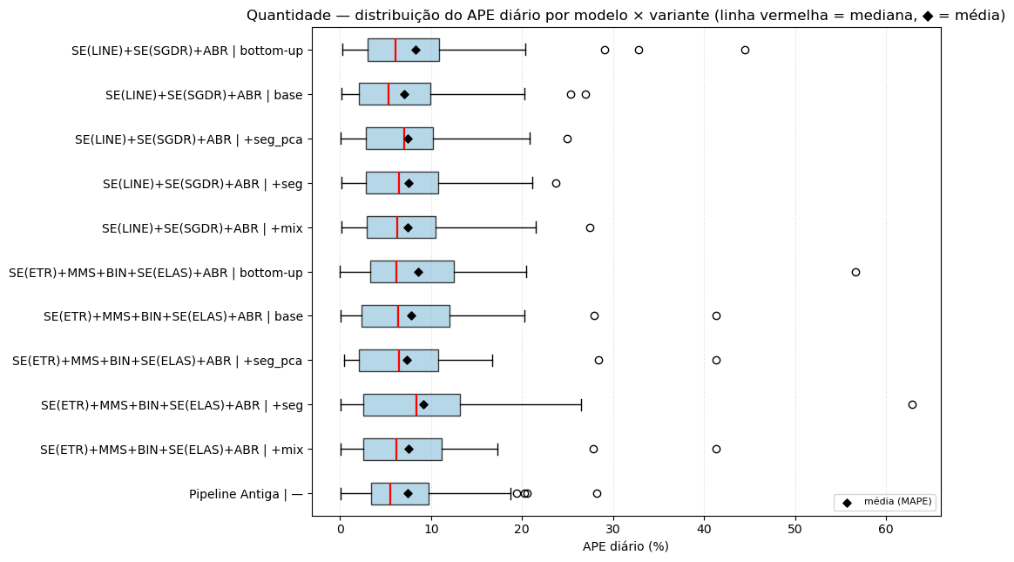
Melhores Modelos

Slide 9
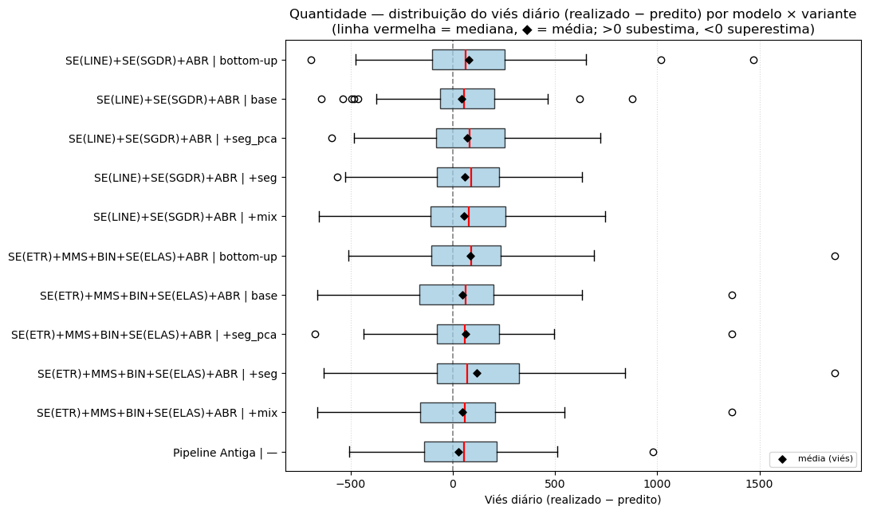
Melhores Modelos

Slide 10
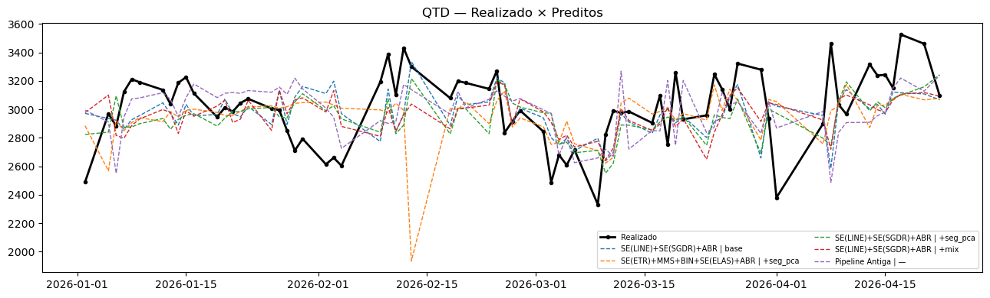
Melhores Modelos

Slide 11
Valor

Slide 12
Modelo × Variante | MAPE Médio (%) | MAPE Mediana (%) | Viés (real-pred) | MAE
Voting(GBR+XGB+RFR) | bottom-up | 8,53 | 7,07 | 148621,5 | 465978,3
Voting(GBR+XGB+RFR) | base | 8,06 | 6,86 | 137353,9 | 438684,5
Voting(GBR+XGB+RFR) | +seg_pca | 7,77 | 6,85 | 136950,2 | 423662,8
Voting(GBR+XGB+RFR) | +seg | 8,3 | 6,58 | 167594,2 | 453700,4
Voting(GBR+XGB+RFR) | +mix | 8,08 | 6,31 | 125449,1 | 438345,4
SE(ETR)+ABR | bottom-up | 8,47 | 7,53 | 145563,9 | 462955,2
SE(ETR)+ABR | base | 8,14 | 6,22 | 110231,5 | 441853
SE(ETR)+ABR | +seg_pca | 7,74 | 6,84 | 95480,6 | 419210,2
SE(ETR)+ABR | +seg | 7,58 | 6,52 | 100581,7 | 411055,8
SE(ETR)+ABR | +mix | 8,06 | 6,63 | 97939,3 | 436350,4
Pipeline Antiga | — | 8,31 | 7,58 | 43814,2 | 451848,2
ExtraTrees(EXT,j90) | bottom-up | 7,89 | 6,92 | 76155,2 | 427449,2
ExtraTrees(EXT,j90) | base | 7,02 | 5,75 | 208649,8 | 389169
ExtraTrees(EXT,j90) | +seg_pca | 8,36 | 6,89 | 330984,9 | 467261,5
ExtraTrees(EXT,j90) | +seg | 9,49 | 8,22 | 361812,9 | 532861,2
ExtraTrees(EXT,j90) | +mix | 7,4 | 5,85 | 228060,1 | 411409,8

Slide 13
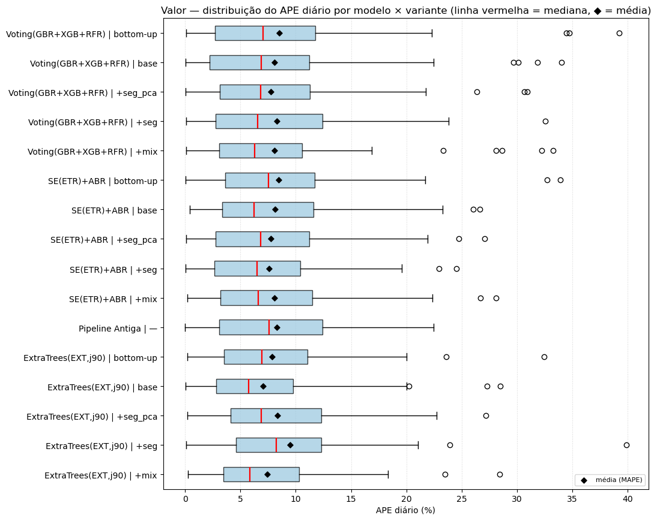

Slide 14
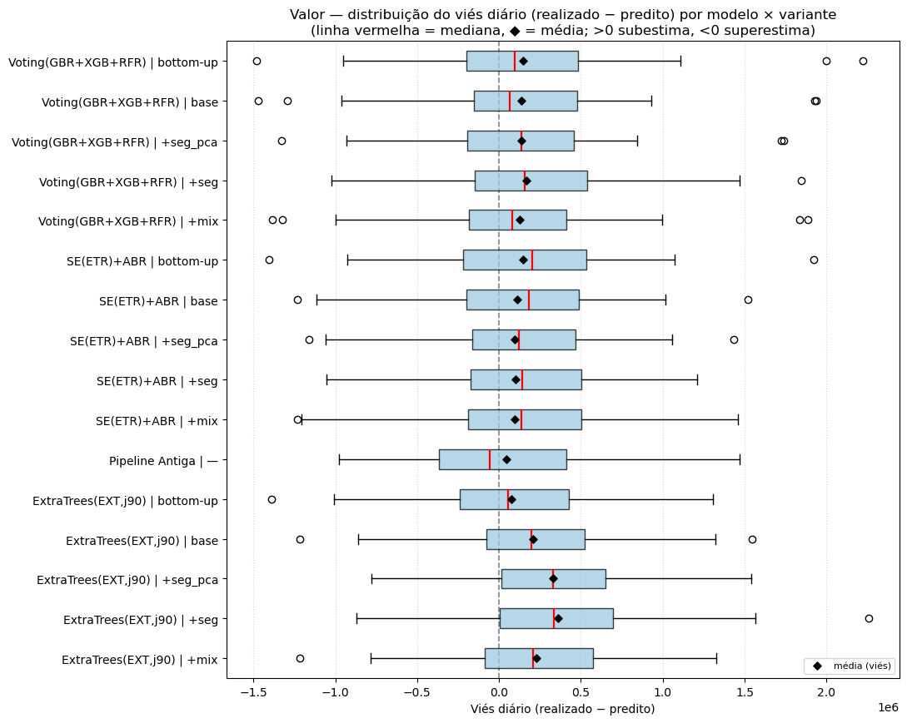

Slide 15
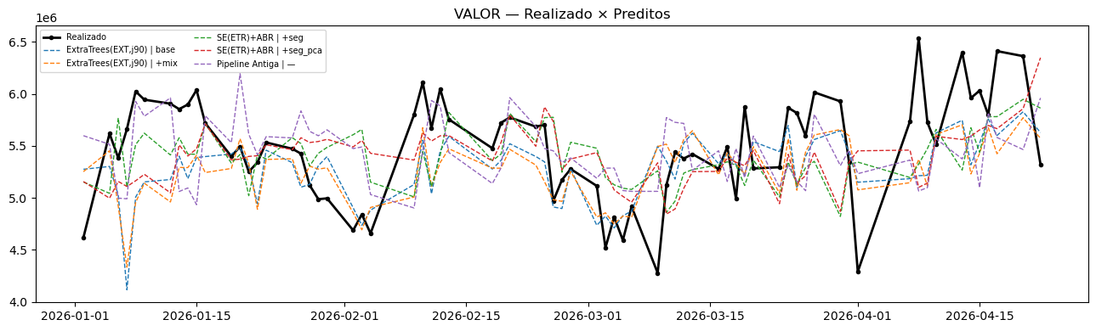

Slide 16
Conclusão
Canal e Produto não agregam na predição dia-a-dia de vendas, mas apenas adicionam ruído e pioram as métricas de predição no geral
Mudam pouco os modelos
A maior mudança é devida a mudança de modelos e não de acréscimo de variáveis

Slide 17
Seleção Modelos

Slide 18
Dias Especiais
Foi constatado que as análises da última apresentação, não tiveram todos os outliers devidos excluídos e eles não foram excluídos do treinamento, então aqui vai uma breve explicação de quais dias foram excluídos e porque
Antes de comparar os modelos, alguns dias são removidos da base de realizados e preditos. O motivo para fazer isto é: nesses dias o realizado não reflete a demanda normal ou houve falha/instabilidade operacional que interrompeu ou represou a captação de propostas, ou é um dia de atividade atipicamente baixa. Mantê-los penalizaria (ou premiaria) os modelos por ruído operacional, não por capacidade preditiva, distorcendo o MAPE/RMSPE da comparação (o que possivelmente ocorreu anteriormente)
A remoção efetiva acontece na consolidação do ranking, via `mask_dias_excluir(...)`. São dois critérios:
Log de Erro operacional: dia e próximos n-1 dias úteis (coluna impacto)
Véspera de Feriado: Natal e Ano Novo

Slide 19
Data | Dia_semana | Categoria | Subtipo | Evento_origem | Impacto_dias | Dia_da_janela
2025-02-06 | Quinta | Log_Erro | BrSCAM | 2025-02-06 | 3 | 1/3
2025-02-07 | Sexta | Log_Erro | BrSCAM | 2025-02-06 | 3 | 2/3
2025-02-10 | Segunda | Log_Erro | BrSCAM | 2025-02-06 | 3 | 3/3
2025-02-26 | Quarta | Log_Erro | CrefazOn | 2025-02-26 | 2 | 1/2
2025-02-27 | Quinta | Log_Erro | CrefazOn | 2025-02-26 | 2 | 2/2
2025-02-27 | Quinta | Pre-vespera | Carnaval | 2025-02-28 | 1 | 1/1
2025-02-28 | Sexta | Vespera | Carnaval | 2025-02-28 | 1 | 1/1
2025-03-05 | Quarta | Log_Erro | Carnaval | 2025-03-05 | 2 | 1/2
2025-03-06 | Quinta | Log_Erro | Carnaval | 2025-03-05 | 2 | 2/2
2025-03-07 | Sexta | Log_Erro | Bacen - Fila Pagamento | 2025-03-07 | 2 | 1/2
2025-03-10 | Segunda | Log_Erro | Bacen - Fila Pagamento | 2025-03-07 | 2 | 2/2
2025-03-24 | Segunda | Log_Erro | Enel - Mega | 2025-03-24 | 3 | 1/3
2025-03-25 | Terca | Log_Erro | Enel - Mega | 2025-03-24 | 3 | 2/3
2025-03-26 | Quarta | Log_Erro | Enel - Mega | 2025-03-24 | 3 | 3/3
2025-04-22 | Terca | Log_Erro | CrefazOn | 2025-04-22 | 2 | 1/2
2025-04-23 | Quarta | Log_Erro | CrefazOn | 2025-04-22 | 2 | 2/2
2025-05-22 | Quinta | Log_Erro | Kamunda- Enel | 2025-05-22 | 2 | 1/2
2025-05-23 | Sexta | Log_Erro | Kamunda- Enel | 2025-05-22 | 2 | 2/2
2025-06-12 | Quinta | Log_Erro | Unico - CrefazOn | 2025-06-12 | 2 | 1/2
2025-06-13 | Sexta | Log_Erro | Unico - CrefazOn | 2025-06-12 | 2 | 2/2
2025-06-23 | Segunda | Log_Erro | Code-Mega | 2025-06-23 | 1 | 1/1
2025-06-27 | Sexta | Log_Erro | CrefazOn | 2025-06-27 | 1 | 1/1
2025-07-03 | Quinta | Log_Erro | CrefazOn- Cobrança | 2025-07-03 | 1 | 1/1
2025-10-13 | Segunda | Log_Erro | CrefazOn | 2025-10-13 | 2 | 1/2
2025-10-14 | Terca | Log_Erro | CrefazOn | 2025-10-13 | 2 | 2/2
2025-10-24 | Sexta | Log_Erro | E-Consulter | 2025-10-24 | 2 | 1/2
2025-10-27 | Segunda | Log_Erro | E-Consulter | 2025-10-24 | 2 | 2/2
2025-10-29 | Quarta | Log_Erro | Microsoft | 2025-10-29 | 1 | 1/1
2025-12-04 | Quinta | Log_Erro | Crivo | 2025-12-04 | 1 | 1/1
2025-12-23 | Terca | Pre-vespera | Vespera de Natal | 2025-12-24 | 1 | 1/1
2025-12-24 | Quarta | Vespera | Natal | 2025-12-24 | 1 | 1/1
2025-12-30 | Terca | Pre-vespera | Vespera de Ano Novo | 2025-12-31 | 1 | 1/1
2025-12-31 | Quarta | Vespera | Ano Novo | 2025-12-31 | 1 | 1/1
2026-02-05 | Quinta | Log_Erro | RBM | 2026-02-05 | 2 | 1/2
2026-02-06 | Sexta | Log_Erro | RBM | 2026-02-05 | 2 | 2/2
2026-02-12 | Quinta | Pre-vespera | Vespera de Carnaval | 2026-02-13 | 1 | 1/1
2026-02-13 | Sexta | Vespera | Carnaval | 2026-02-13 | 1 | 1/1
2026-04-02 | Quinta | Log_Erro | RBM | 2026-04-02 | 2 | 1/2
2026-04-06 | Segunda | Log_Erro | RBM | 2026-04-02 | 2 | 2/2

Slide 20
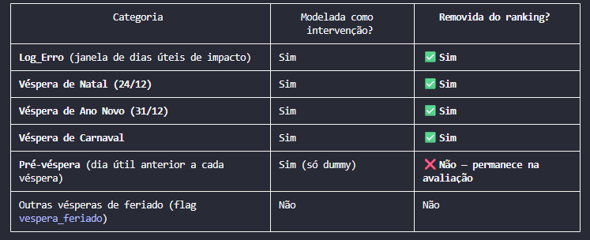
Dias Especiais

Slide 21
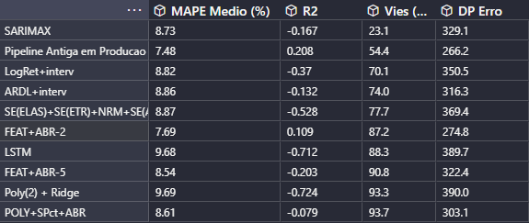
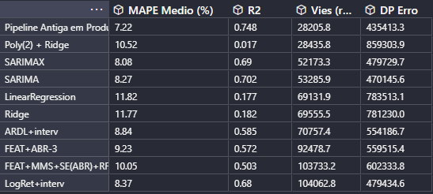
Viés
Após análises, ficou claro que olhar apenas o MAPE (%) pode não ser suficiente. A métrica leva em conta apenas o erro típico absoluto.
Viés Médio = média(Realizado-Predito)
Quando olhamos o viés dos modelos treinados, nenhum chega perto da pipeline antiga, exceto um modelo de valor Poly(2) + Ridge
Obs: Ordenado por viés ascendente
Obs: Tratei mais outliers da base, então o resultado é mais consistente

Slide 22

Critério de seleção – RMSPE + Viés + Desvio Padrão
A métrica principal escolhida foi o RMSPE:
O motivo é que ela leva em conta o desvio: o quanto o RMSPE ultrapassa o MAPE é 100% governado pelo Desvio (%). Se o erro fosse igual todo dia (Desvio = 0), teríamos RMSPE = MAPE. Quanto maior o desvio, mais o RMSPE se afasta do MAPE. Por exemplo: (APEs 0,0,6,6): MAPE=3, Desvio=3 → RMSPE = sqrt(9+9) = 4,24%.
Viés = o quão descentrado está o agrupamento das previsões (erro sistemático)
DP Erro = o quão espalhados estão as previsões em torno do realizado
RMSPE = a distância total até o centro — junta os dois: RMSPE² = Viés%² + Dispersão%²
O RMSPE penaliza os outliers mais que outras métricas
Mas o mais importante para a escolha é o equilíbrio do tradeoff viés X variância

Slide 23
Melhores Modelos Qtd

Slide 24
Principais Modelos
Tabela Histórico Completo
Modelo | MAPE Medio (%) | RMSPE (%) | R2 | Vies (real-prev) | DP Erro | Max (%) | < 5% | < 10% | < 50%
ABR-2 | 7,56 | 9,81 | 0,411 | 34,5 | 265,1 | 31,99 | 112/262 | 190/262 | 262/262
SE(LINE)+SE(SGDR)+ABR | 7,63 | 9,84 | 0,399 | 37,7 | 267,3 | 31,45 | 107/262 | 191/262 | 262/262
SE(ETR)+MMS+BIN+SE(ELAS)+ABR | 7,68 | 9,93 | 0,386 | 43,9 | 269,3 | 29,14 | 111/262 | 185/262 | 262/262
Pipeline Antiga em Producao | 8,01 | 10,23 | 0,365 | 22,2 | 276,8 | 35,74 | 108/262 | 186/262 | 262/262
SARIMA | 7,62 | 10,13 | 0,362 | 13,6 | 277,9 | 50,83 | 116/262 | 188/262 | 261/262

Slide 25
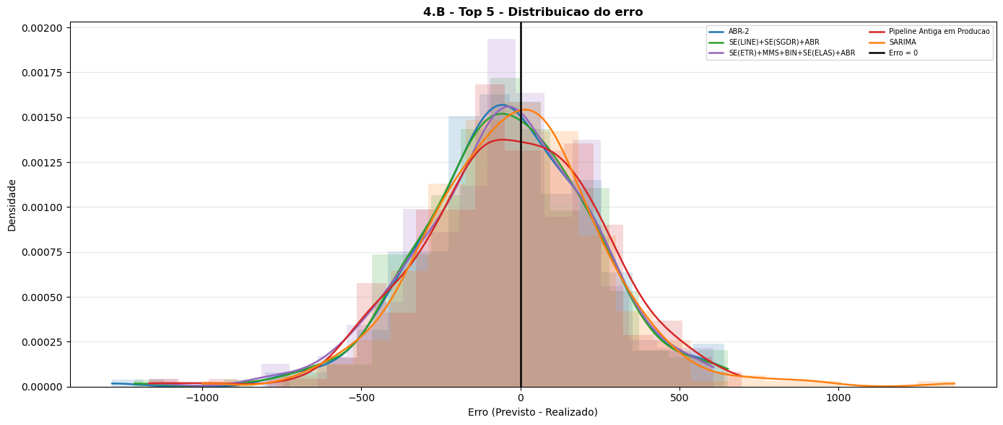
Distribuição do Erro e Métricas

Slide 26
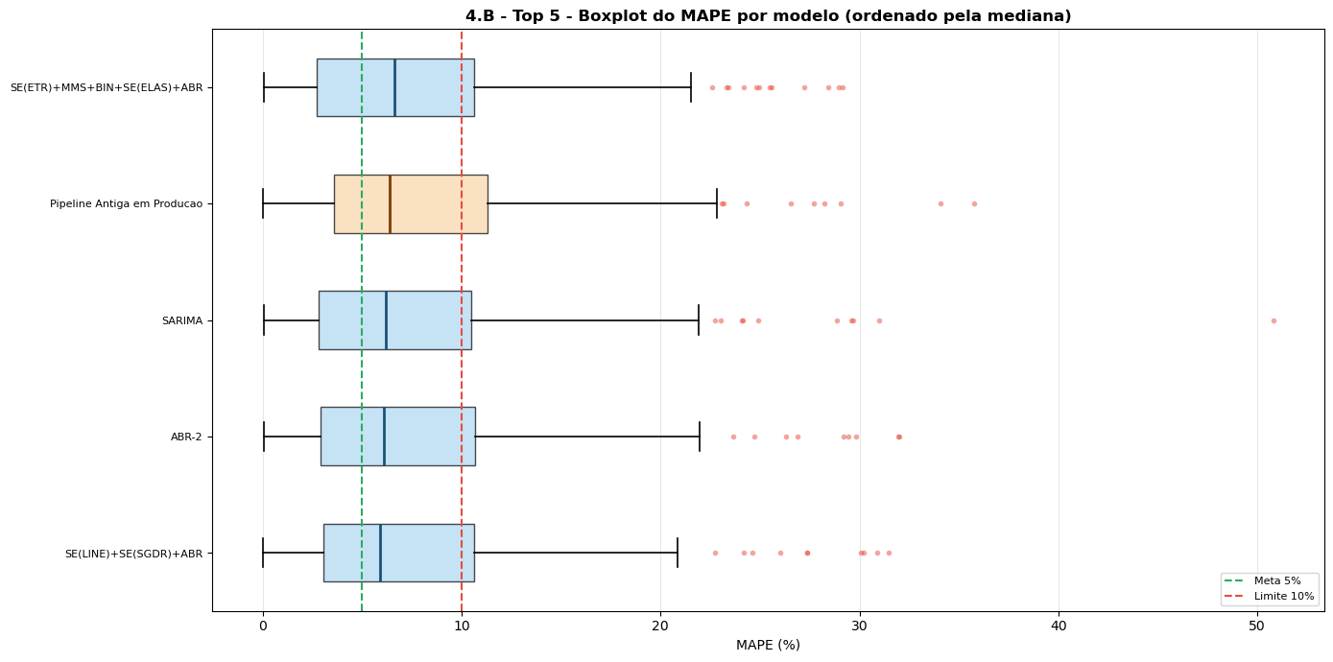
Distribuição do Erro e Métricas

Slide 27
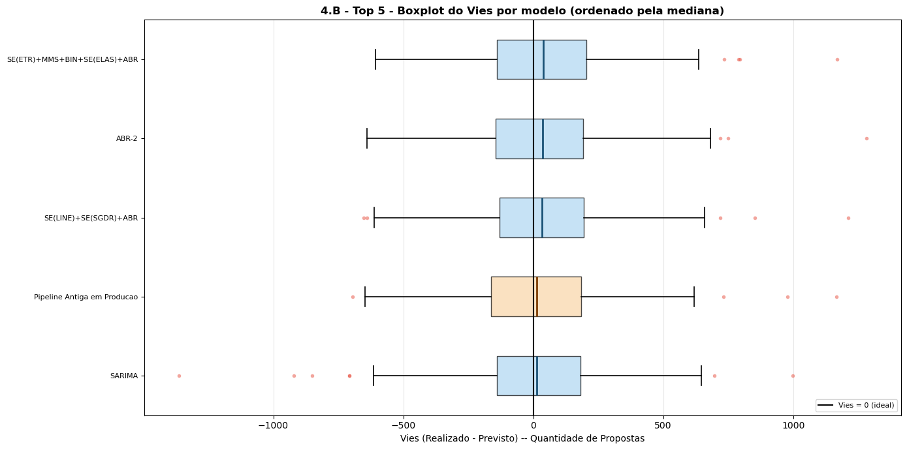
Distribuição do Erro e Métricas

Slide 28
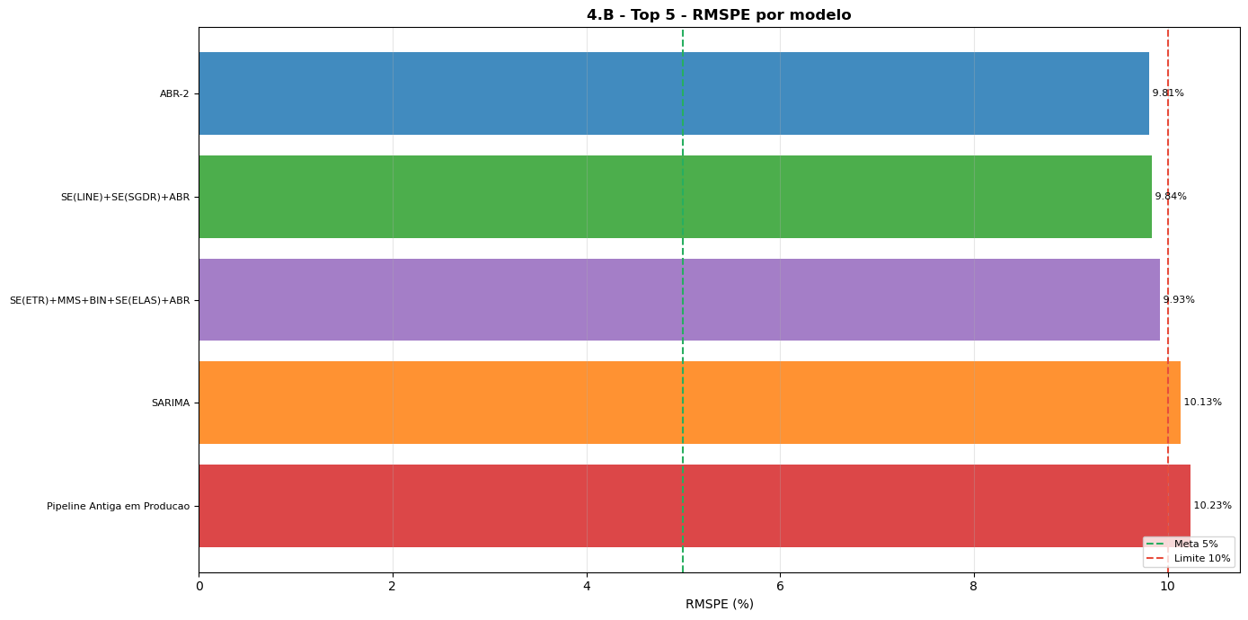
Distribuição do Erro e Métricas

Slide 29
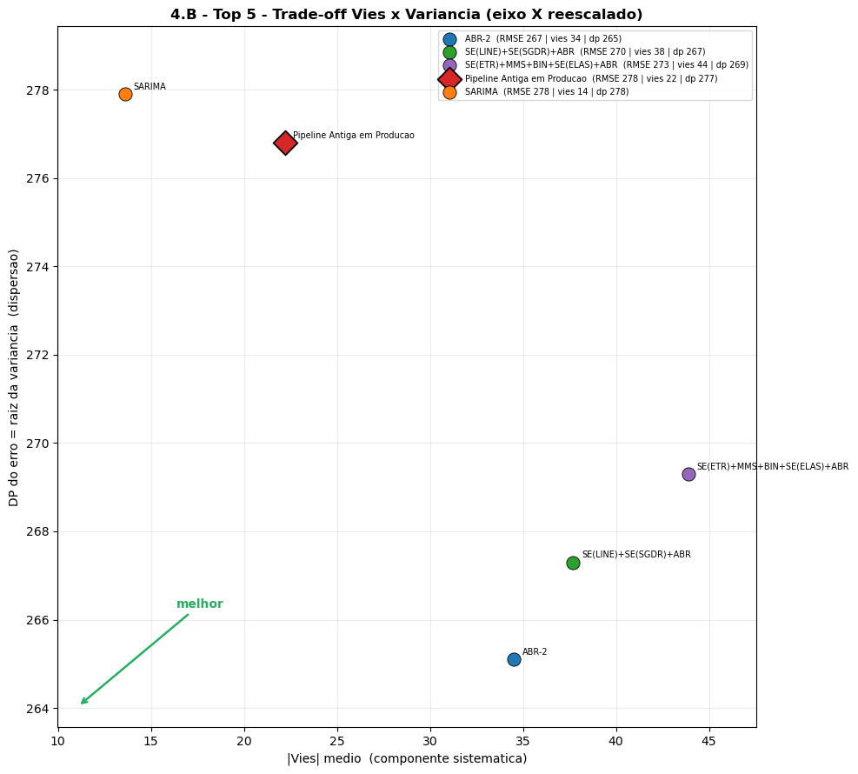
Distribuição do Erro e Métricas

Slide 30
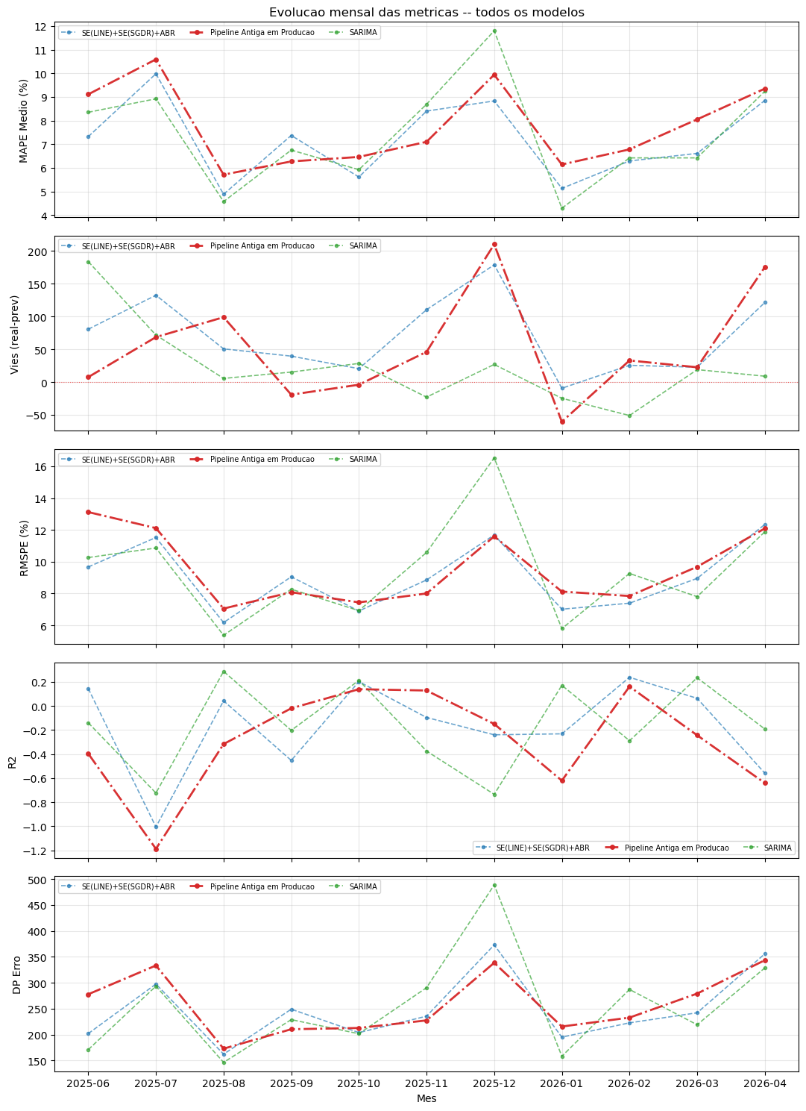
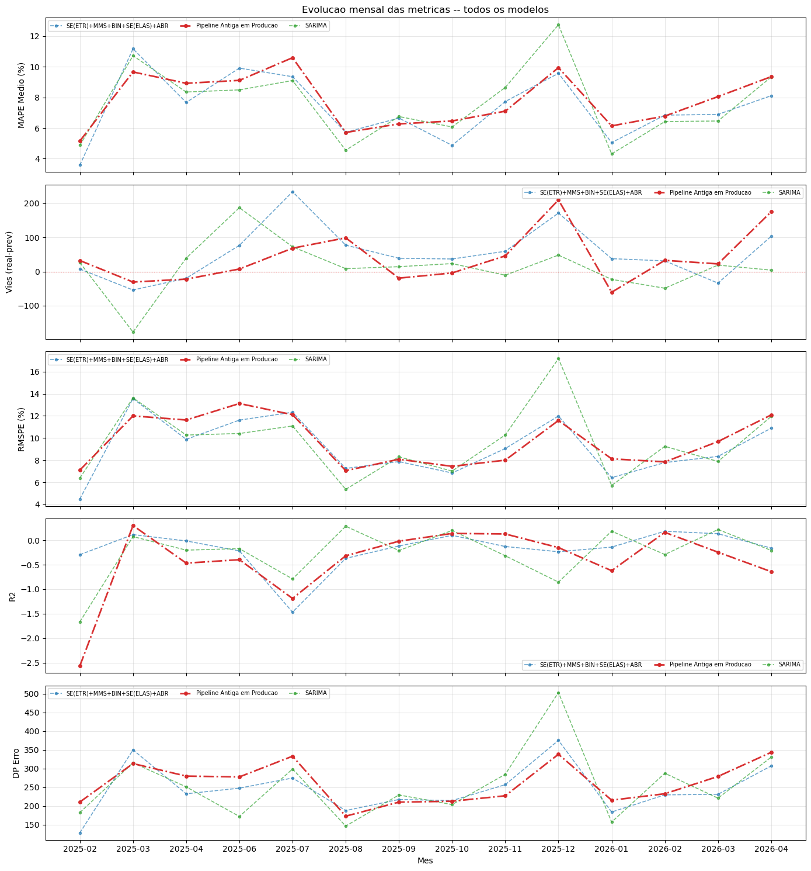
Distribuição do Erro e Métricas

Slide 31
Janeiro em diante - Métricas
Modelo | MAPE Medio (%) | RMSPE (%) | R2 | Vies (real-prev) | DP Erro | Max (%) | < 5% | < 10% | < 50%
ABR-2 | 6,38 | 8,54 | 0,062 | 39,6 | 243,2 | 26,89 | 38/70 | 54/70 | 70/70
SE(LINE)+SE(SGDR)+ABR | 6,6 | 8,83 | -0,017 | 35,3 | 254,1 | 27,39 | 33/70 | 55/70 | 70/70
SE(ETR)+MMS+BIN+SE(ELAS)+ABR | 6,54 | 8,22 | 0,114 | 25,2 | 238,1 | 25,51 | 33/70 | 54/70 | 70/70
Pipeline Antiga em Producao | 7,43 | 9,35 | -0,19 | 26 | 276,3 | 28,22 | 32/70 | 53/70 | 70/70
SARIMA | 6,3 | 8,49 | 0,073 | -10,6 | 244,7 | 29,68 | 39/70 | 57/70 | 70/70

Slide 32
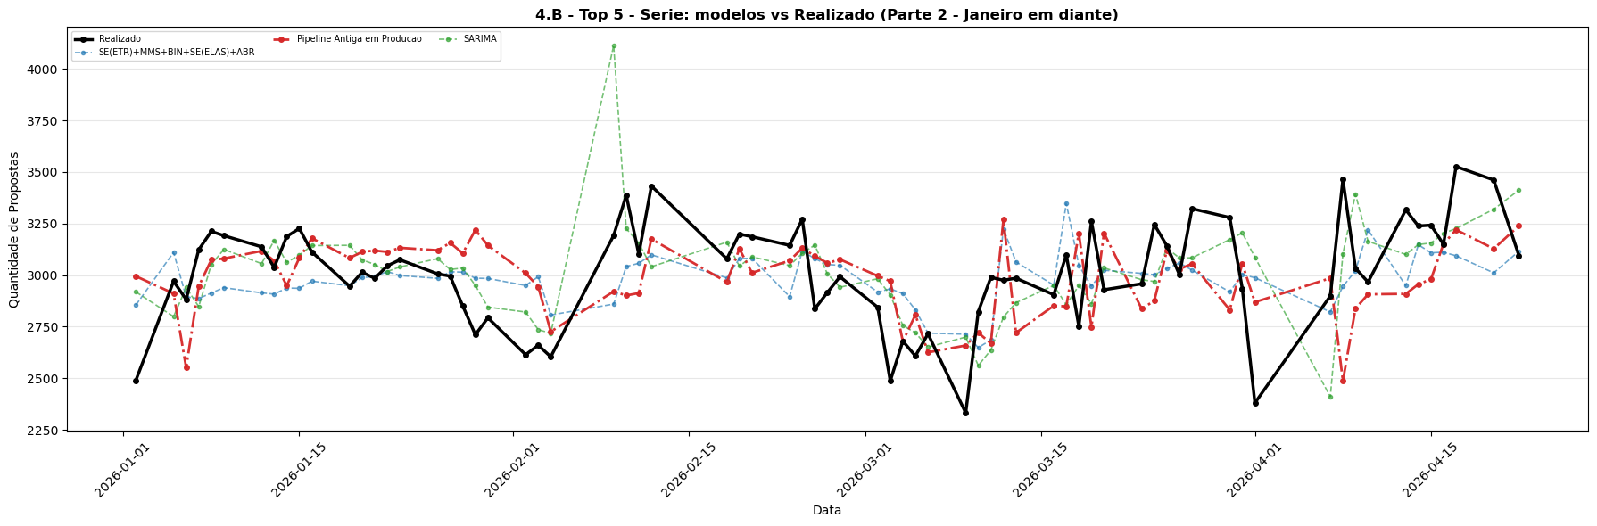
Principais Modelos – Janeiro em diante

Slide 33
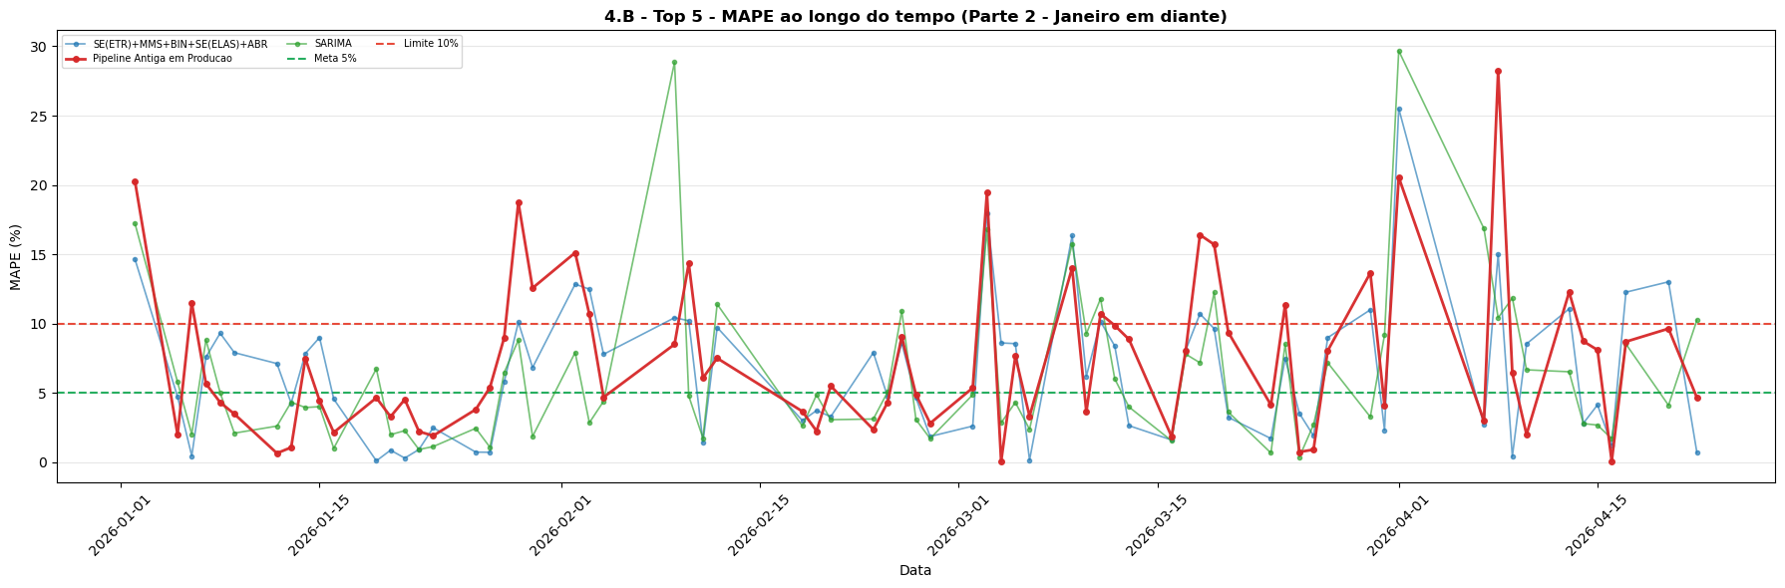
Principais Modelos – Janeiro em diante

Slide 34
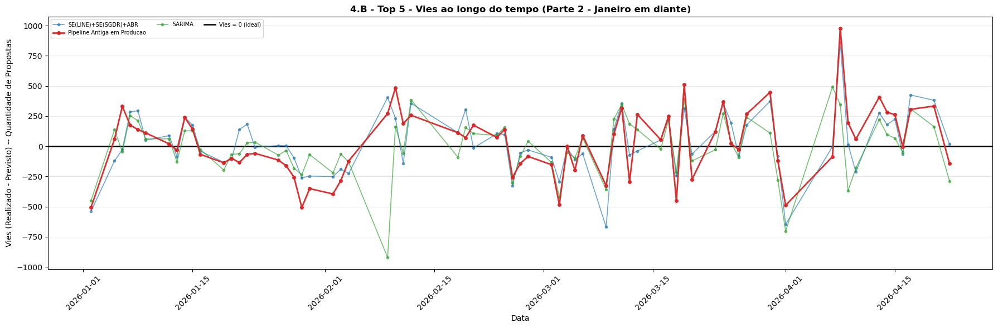
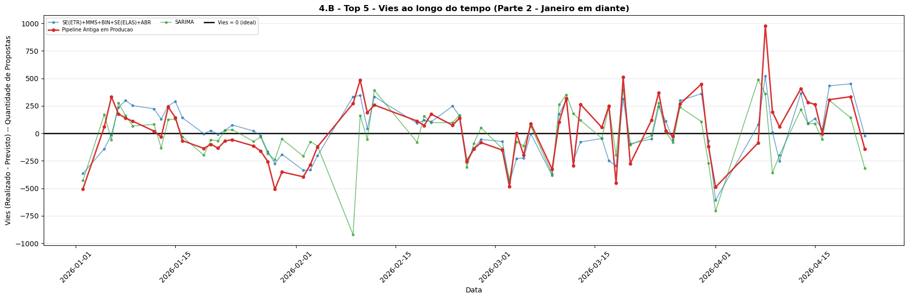
Principais Modelos – Janeiro em diante

Slide 35
Recorte Março - Métricas
Modelo | MAPE Medio (%) | RMSPE (%) | R2 | Vies (real-prev) | DP Erro | Max (%) | < 5% | < 10% | < 50%
ABR-2 | 6,92 | 8,98 | 0,041 | 6 | 245,8 | 24,73 | 13/22 | 17/22 | 22/22
SE(LINE)+SE(SGDR)+ABR | 6,54 | 8,7 | 0,108 | 18,8 | 236,3 | 27,39 | 10/22 | 17/22 | 22/22
SE(ETR)+MMS+BIN+SE(ELAS)+ABR | 6,89 | 8,34 | 0,133 | -33,8 | 231,4 | 17,95 | 9/22 | 17/22 | 22/22
Pipeline Antiga em Producao | 8,05 | 9,68 | -0,244 | 22,5 | 279,1 | 19,43 | 8/22 | 15/22 | 22/22
SARIMA | 6,46 | 7,88 | 0,219 | 19 | 221 | 16,77 | 11/22 | 18/22 | 22/22

Slide 36
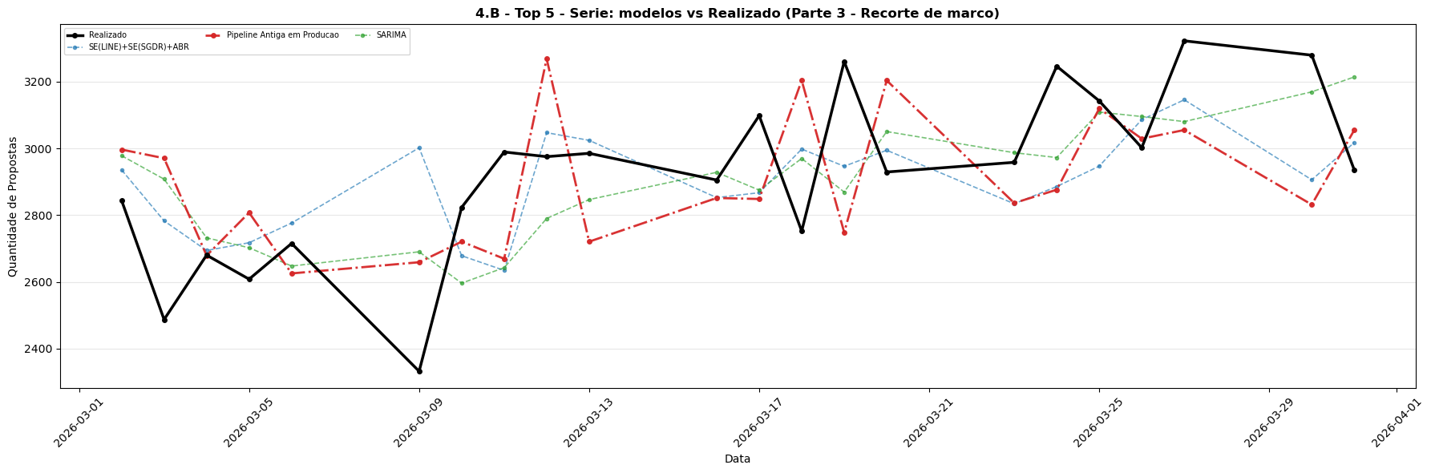
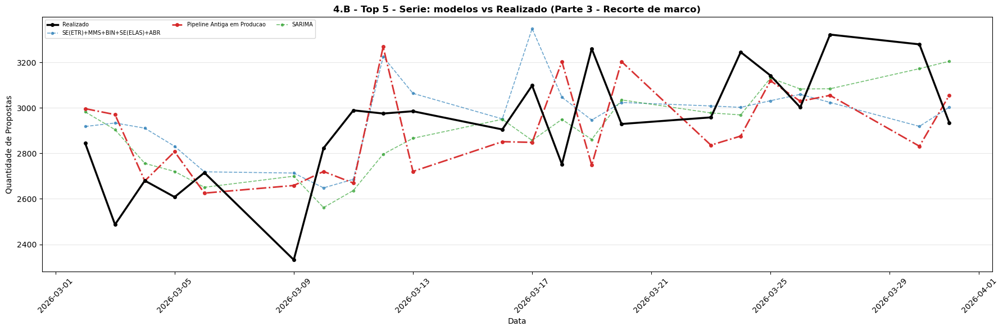
Principais Modelos – Recorte Março

Slide 37
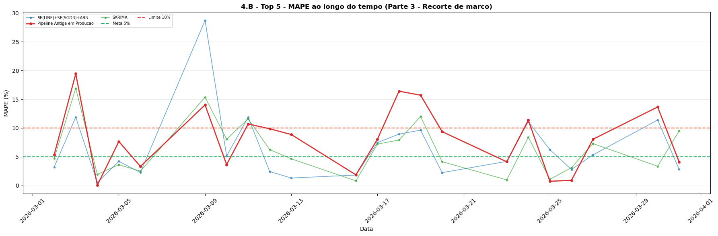
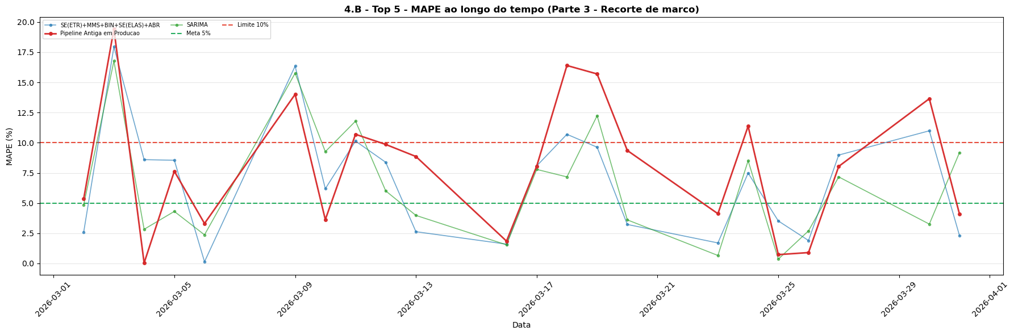
Principais Modelos – Recorte Março

Slide 38
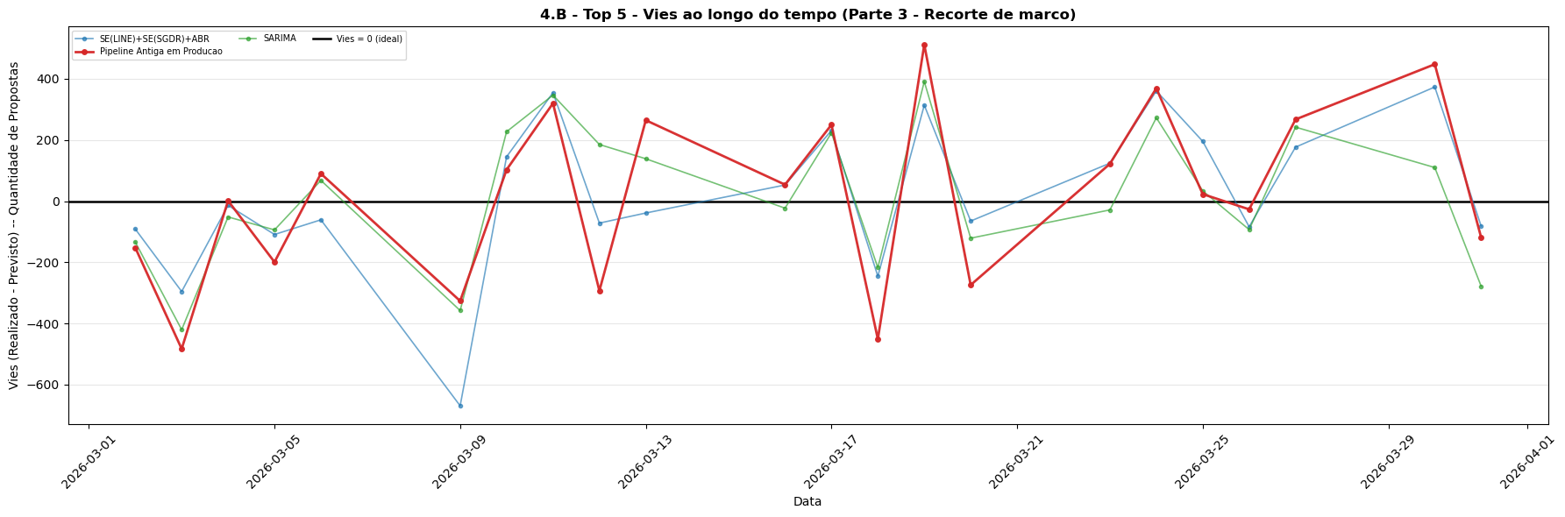
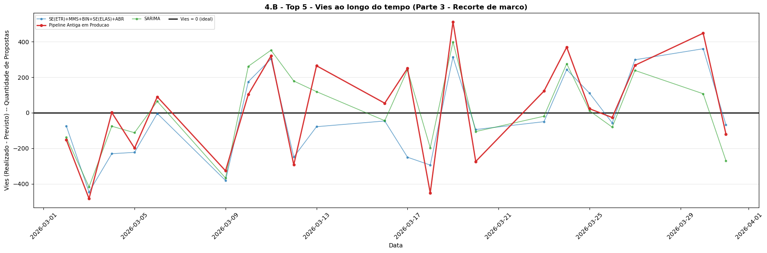
Principais Modelos – Recorte Março

Slide 39
Dia Previsto | Realizado | SARIMA | SE(LINE)+SE(SGDR)+ABR | Pipeline Antiga em Producao | Modelo Vencedor
02/03/2026 | 2844 | 2982,273 | 2912 | 2996,3 | SE(LINE)+SE(SGDR)+ABR
03/03/2026 | 2487 | 2904,091 | 2779 | 2970,3 | SE(LINE)+SE(SGDR)+ABR
04/03/2026 | 2680 | 2755,878 | 2700,9 | 2678,8 | Pipeline Antiga em Producao
05/03/2026 | 2608 | 2720,355 | 2757 | 2807,3 | SARIMA
06/03/2026 | 2715 | 2650,775 | 2811,6 | 2625,2 | SARIMA
09/03/2026 | 2332 | 2699,526 | 2970,7 | 2658,7 | Pipeline Antiga em Producao
10/03/2026 | 2823 | 2561,634 | 2660,2 | 2720,4 | Pipeline Antiga em Producao
11/03/2026 | 2989 | 2636,713 | 2671,5 | 2669,2 | SE(LINE)+SE(SGDR)+ABR
12/03/2026 | 2975 | 2796,251 | 3046,3 | 3268,2 | SE(LINE)+SE(SGDR)+ABR
13/03/2026 | 2985 | 2866,159 | 3024,3 | 2720,4 | SE(LINE)+SE(SGDR)+ABR
16/03/2026 | 2905 | 2949,664 | 2880,1 | 2851,2 | SE(LINE)+SE(SGDR)+ABR
17/03/2026 | 3098 | 2856,761 | 2880,2 | 2848,2 | SE(LINE)+SE(SGDR)+ABR
18/03/2026 | 2752 | 2949,423 | 2980,1 | 3203,3 | SARIMA
19/03/2026 | 3260 | 2860,993 | 2882,5 | 2748,2 | SE(LINE)+SE(SGDR)+ABR
20/03/2026 | 2929 | 3034,844 | 3000,3 | 3203,3 | SE(LINE)+SE(SGDR)+ABR
23/03/2026 | 2958 | 2977,533 | 2841,9 | 2836,1 | SARIMA
24/03/2026 | 3245 | 2968,941 | 2896,8 | 2875,9 | SARIMA
25/03/2026 | 3142 | 3130,729 | 2961,8 | 3119,2 | SARIMA
26/03/2026 | 3002 | 3082,925 | 3102,6 | 3028,9 | Pipeline Antiga em Producao
27/03/2026 | 3322 | 3083,752 | 3124 | 3054,8 | SE(LINE)+SE(SGDR)+ABR
30/03/2026 | 3279 | 3172,097 | 2958 | 2831,3 | SARIMA
31/03/2026 | 2935 | 3204,737 | 3010,1 | 3054,8 | SE(LINE)+SE(SGDR)+ABR

Slide 40
Dia Previsto | Realizado | SARIMA | SE(LINE)+SE(SGDR)+ABR | Pipeline Antiga em Producao | Modelo Vencedor
02/03/2026 | 2844 | -138,273 | -68 | -152,3 | SE(LINE)+SE(SGDR)+ABR
03/03/2026 | 2487 | -417,091 | -292 | -483,3 | SE(LINE)+SE(SGDR)+ABR
04/03/2026 | 2680 | -75,8783 | -20,9 | 1,2 | Pipeline Antiga em Producao
05/03/2026 | 2608 | -112,355 | -149 | -199,3 | SARIMA
06/03/2026 | 2715 | 64,22508 | -96,6 | 89,8 | SARIMA
09/03/2026 | 2332 | -367,526 | -638,7 | -326,7 | Pipeline Antiga em Producao
10/03/2026 | 2823 | 261,366 | 162,8 | 102,6 | Pipeline Antiga em Producao
11/03/2026 | 2989 | 352,2865 | 317,5 | 319,8 | SE(LINE)+SE(SGDR)+ABR
12/03/2026 | 2975 | 178,7492 | -71,3 | -293,2 | SE(LINE)+SE(SGDR)+ABR
13/03/2026 | 2985 | 118,8405 | -39,3 | 264,6 | SE(LINE)+SE(SGDR)+ABR
16/03/2026 | 2905 | -44,6642 | 24,9 | 53,8 | SE(LINE)+SE(SGDR)+ABR
17/03/2026 | 3098 | 241,2394 | 217,8 | 249,8 | SE(LINE)+SE(SGDR)+ABR
18/03/2026 | 2752 | -197,423 | -228,1 | -451,3 | SARIMA
19/03/2026 | 3260 | 399,0069 | 377,5 | 511,8 | SE(LINE)+SE(SGDR)+ABR
20/03/2026 | 2929 | -105,844 | -71,3 | -274,3 | SE(LINE)+SE(SGDR)+ABR
23/03/2026 | 2958 | -19,5332 | 116,1 | 121,9 | SARIMA
24/03/2026 | 3245 | 276,0589 | 348,2 | 369,1 | SARIMA
25/03/2026 | 3142 | 11,27081 | 180,2 | 22,8 | SARIMA
26/03/2026 | 3002 | -80,9252 | -100,6 | -26,9 | Pipeline Antiga em Producao
27/03/2026 | 3322 | 238,2483 | 198 | 267,2 | SE(LINE)+SE(SGDR)+ABR
30/03/2026 | 3279 | 106,903 | 321 | 447,7 | SARIMA
31/03/2026 | 2935 | -269,737 | -75,1 | -119,8 | SE(LINE)+SE(SGDR)+ABR

Slide 41
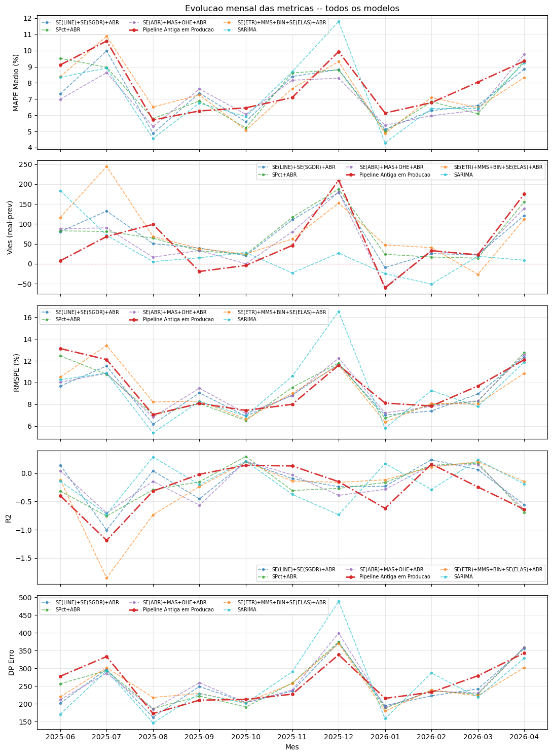
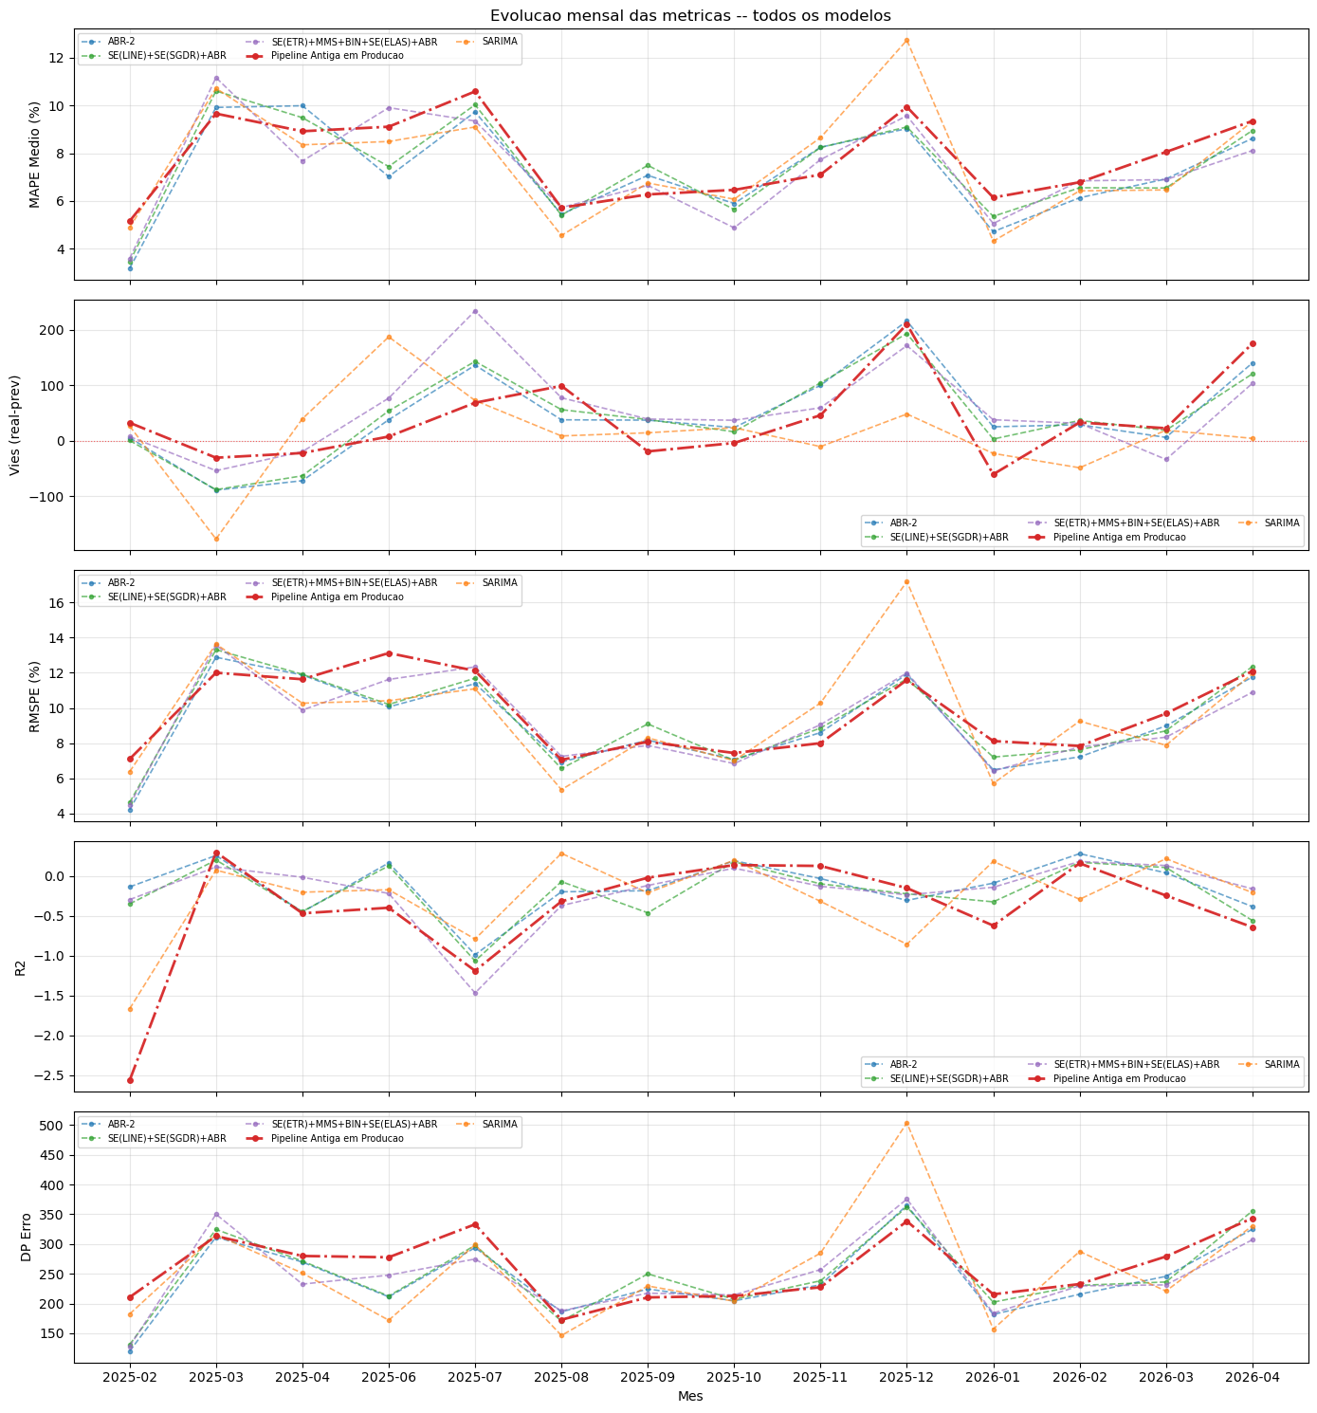
Distribuição do Erro e Métricas

Slide 42
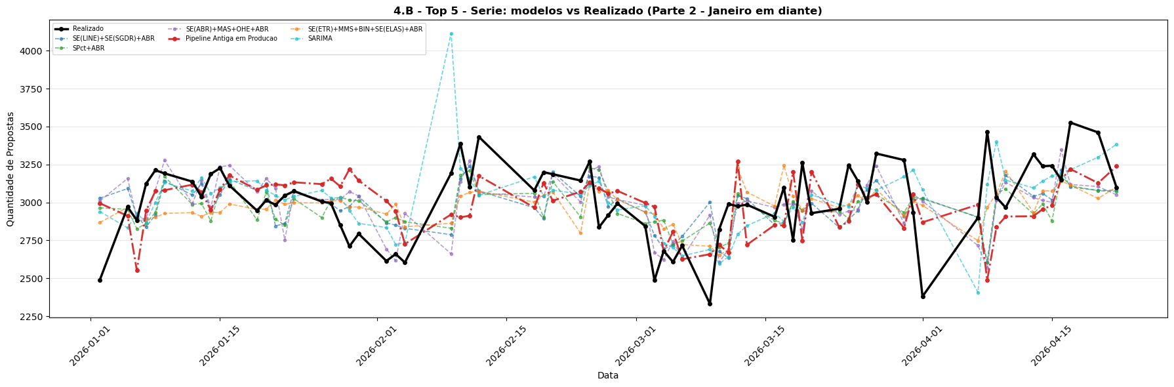
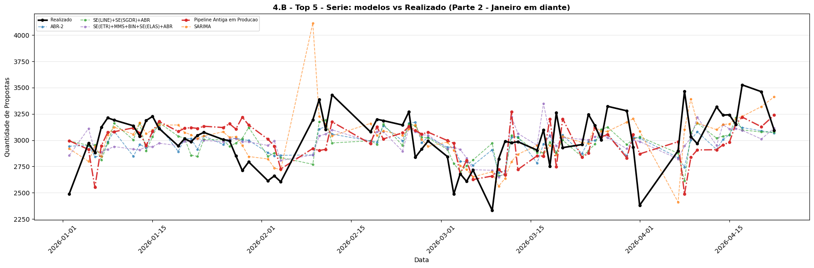
Principais Modelos – Janeiro em diante

Slide 43
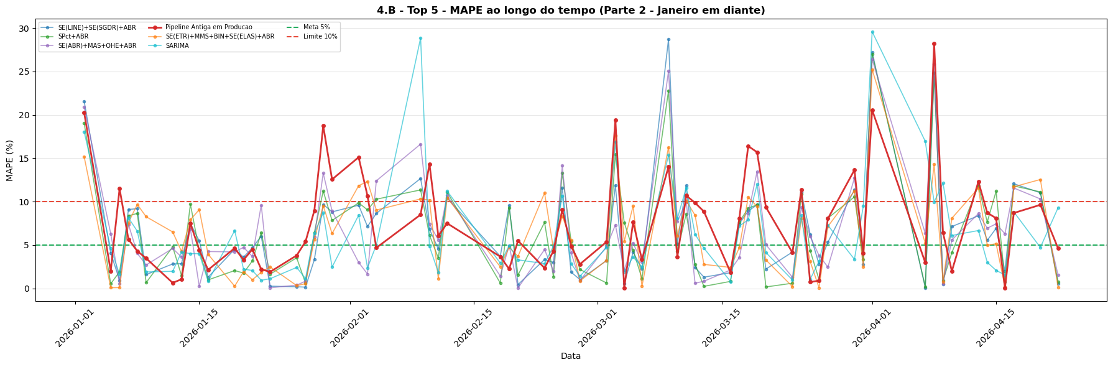
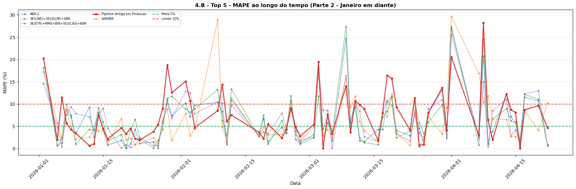
Principais Modelos – Janeiro em diante

Slide 44
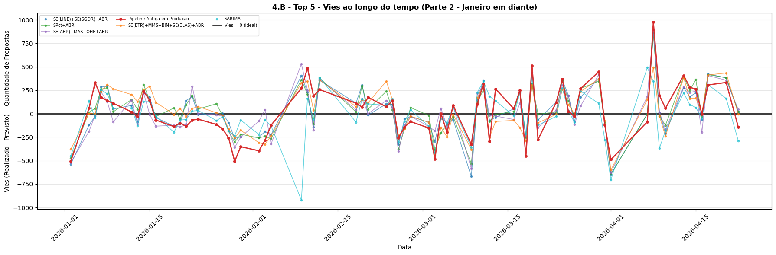
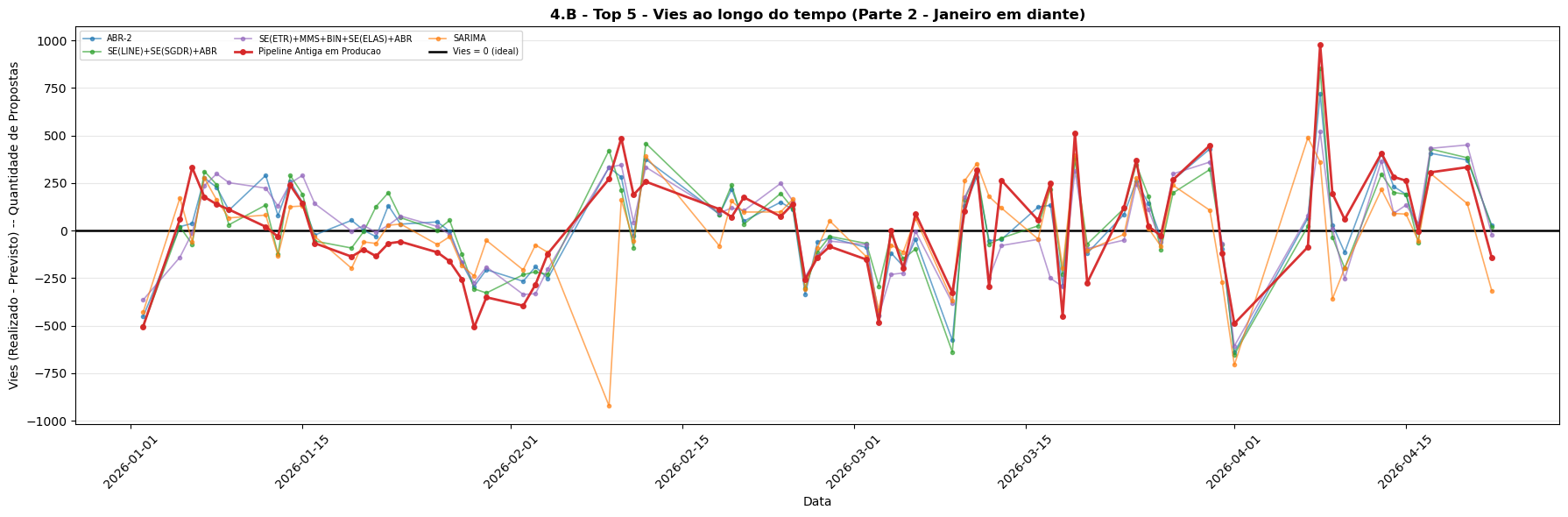
Principais Modelos – Janeiro em diante

Slide 45
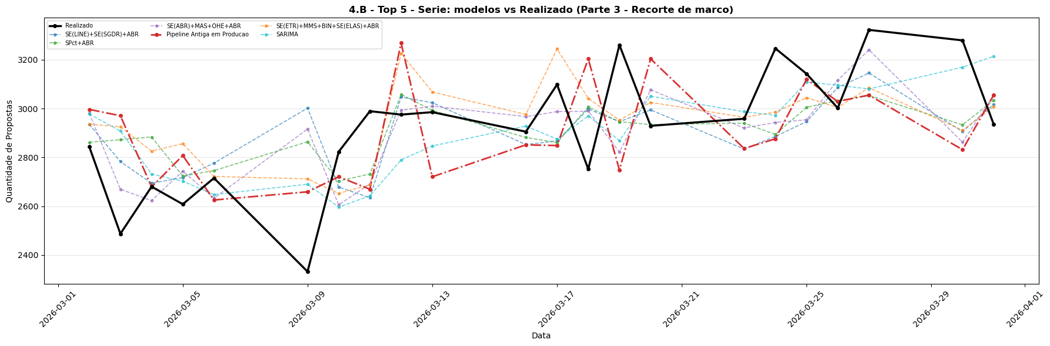
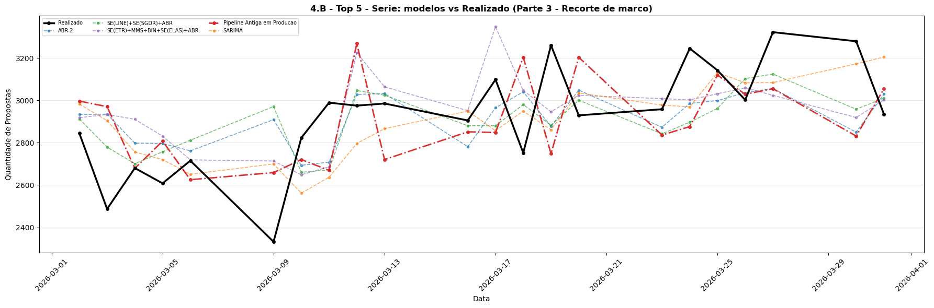
Principais Modelos – Recorte Março

Slide 46
Principais Modelos – Recorte Março

Slide 47
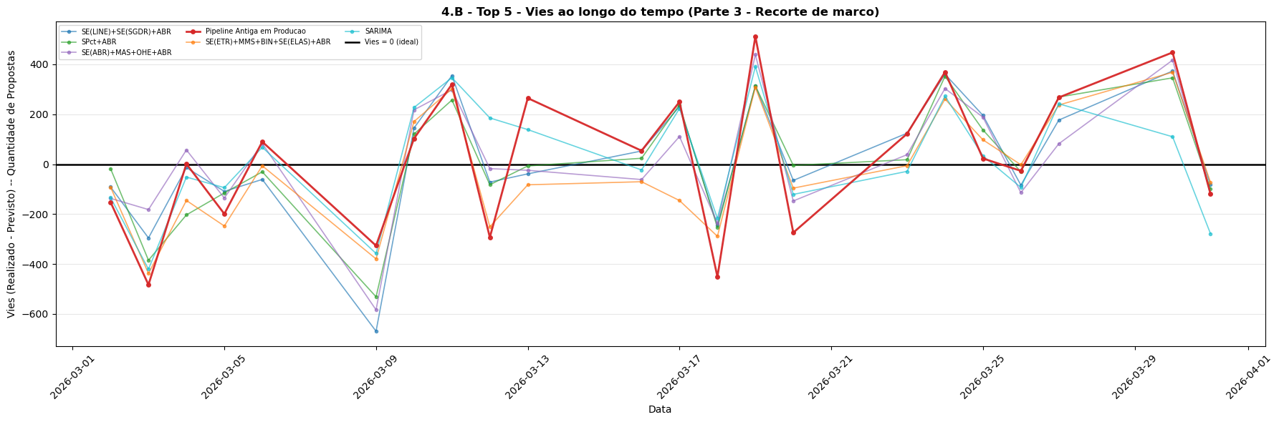
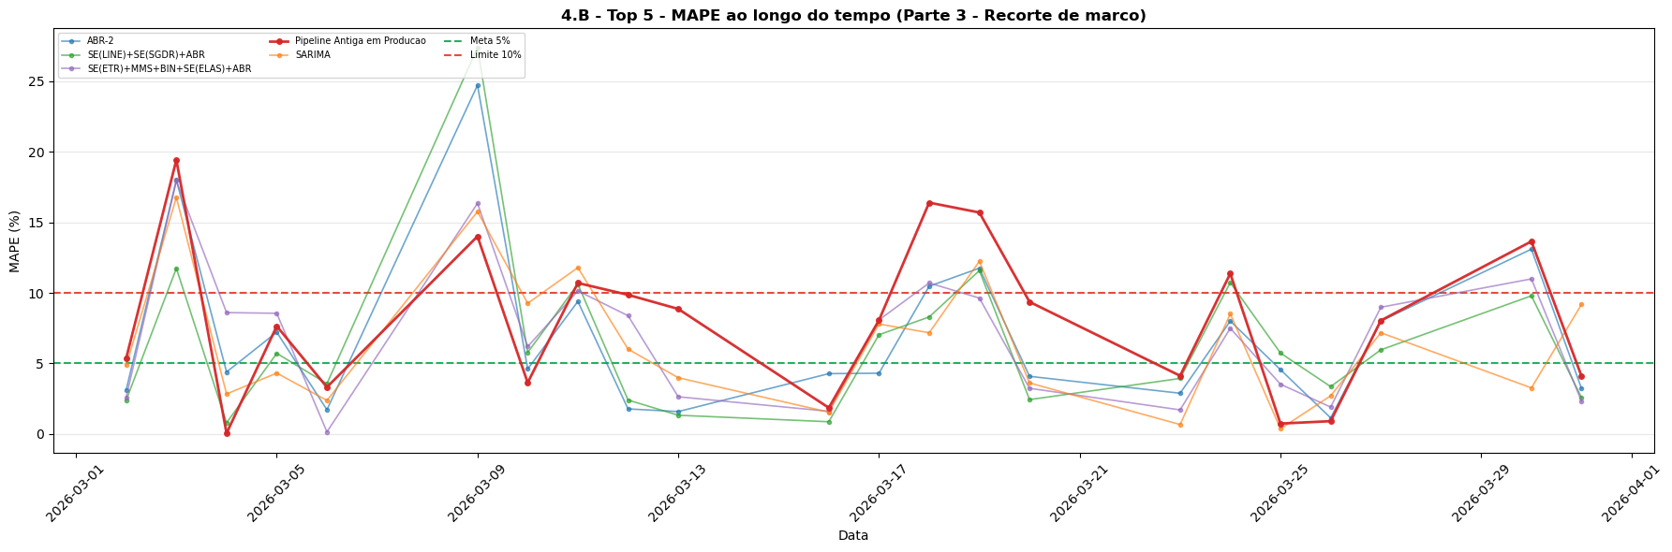
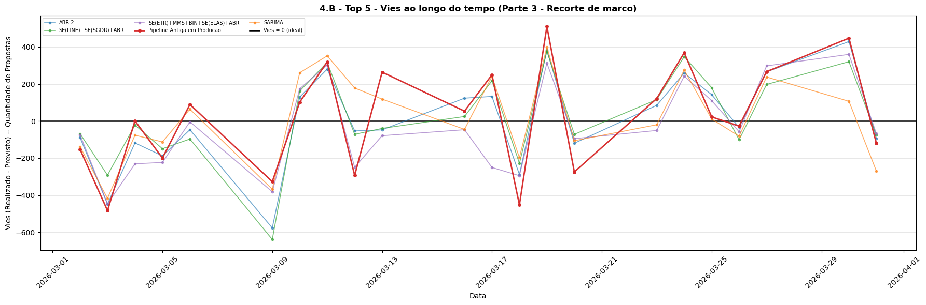
Principais Modelos – Recorte Março

Slide 48
Melhores Modelos Valor

Slide 49
Principais Modelos
Tabela Histórico Completo
Modelo | MAPE Medio (%) | RMSPE (%) | R2 | Vies (real-prev) | DP Erro | Max (%) | < 5% | < 10% | < 50%
SARIMA | 7,31 | 9,56 | 0,753 | 31445,1 | 439670,9 | 39,85 | 112/259 | 193/259 | 259/259
ExtraTrees(EXT,j90) | 7,47 | 9,94 | 0,718 | 94314,6 | 461355,3 | 42,56 | 107/259 | 199/259 | 259/259
MAS+OHE+MAS+OHE+SE(SGDR)+MMS+LSVR | 8,51 | 10,58 | 0,672 | 78391,2 | 502068,5 | 32,06 | 84/259 | 169/259 | 259/259
VotingRegressor (RandomForest + ExtraTrees + XGBoost) | 8,19 | 10,77 | 0,673 | 147360,4 | 485195,7 | 35,51 | 104/259 | 181/259 | 259/259
Pipeline Antiga em Producao | 8,48 | 10,75 | 0,696 | 46273,5 | 486650,6 | 41,02 | 94/260 | 168/260 | 260/260

Slide 50
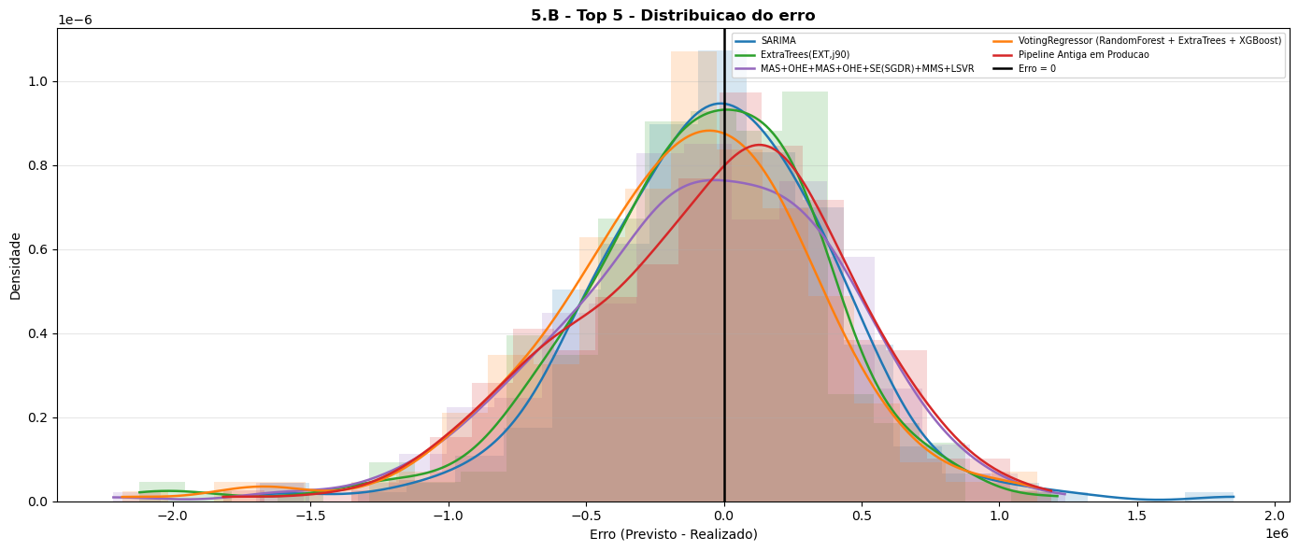
Distribuição do Erro e Métricas

Slide 51
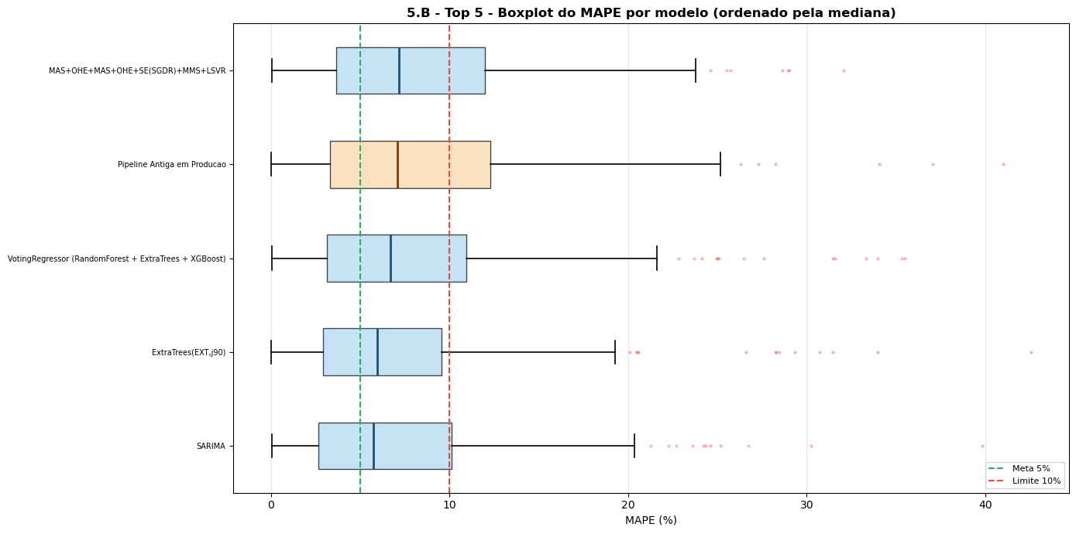
Distribuição do Erro e Métricas

Slide 52
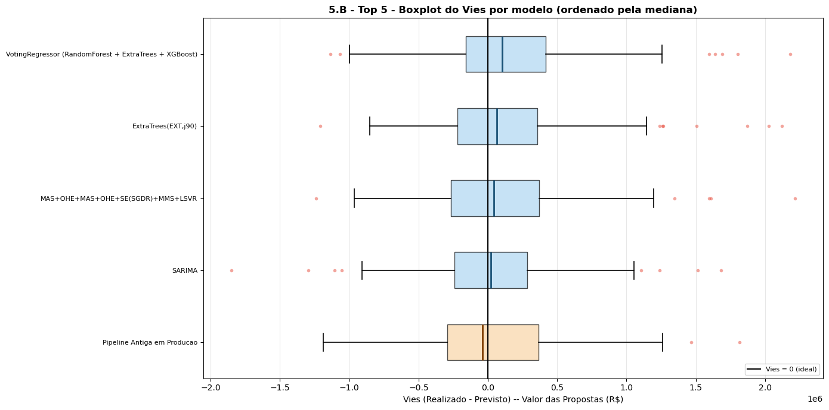
Distribuição do Erro e Métricas

Slide 53
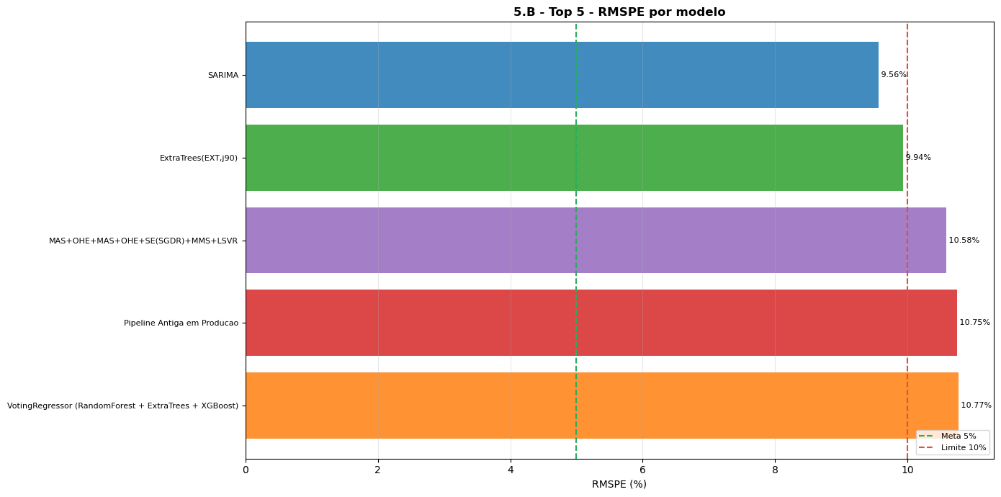
Distribuição do Erro e Métricas

Slide 54
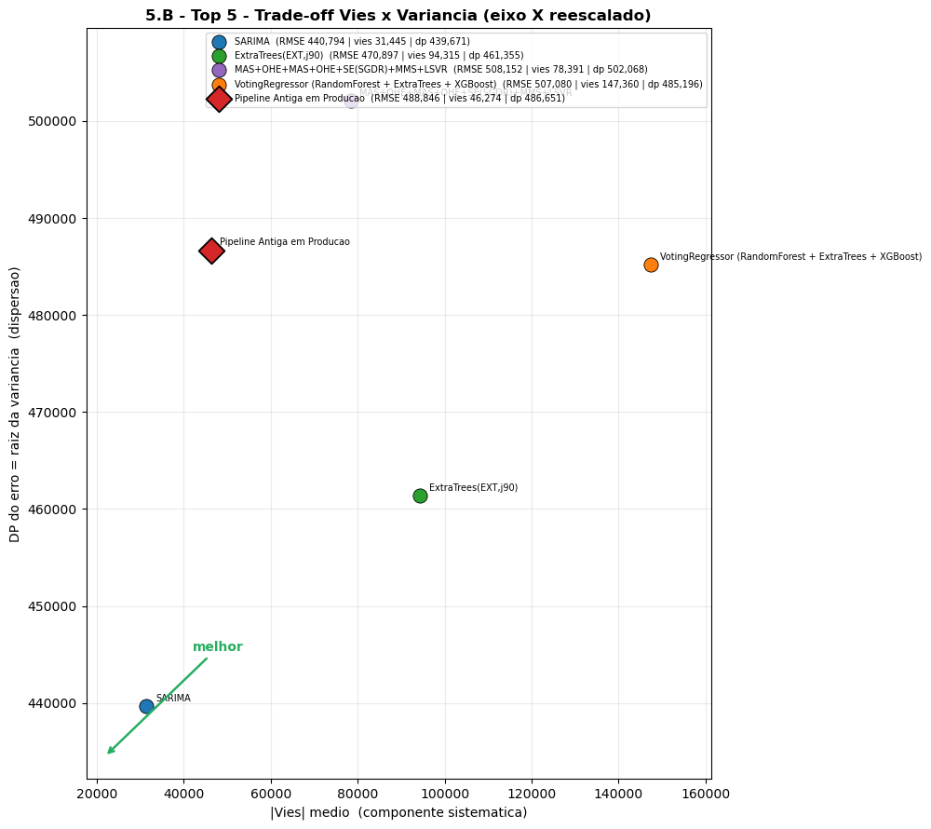
Distribuição do Erro e Métricas

Slide 55
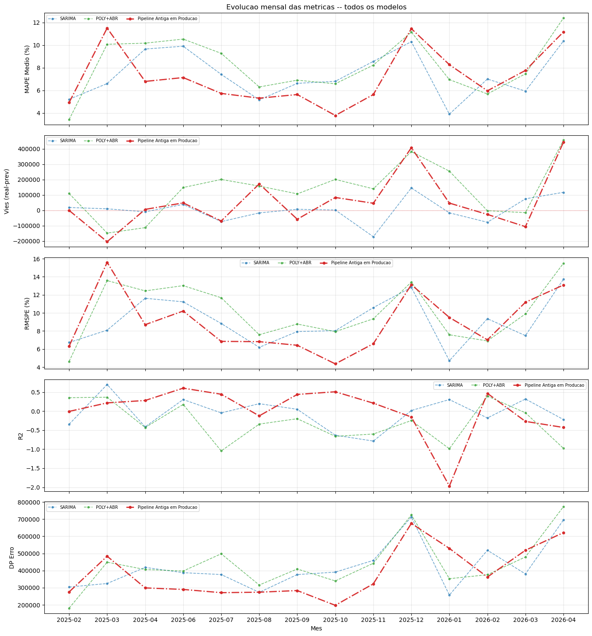
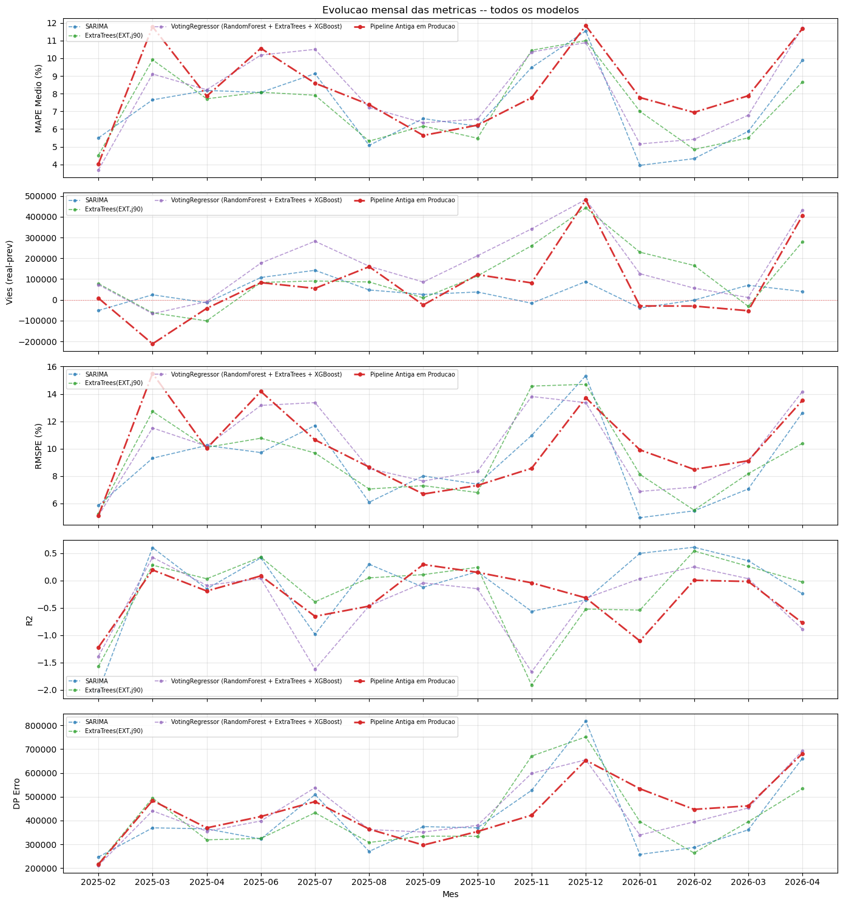
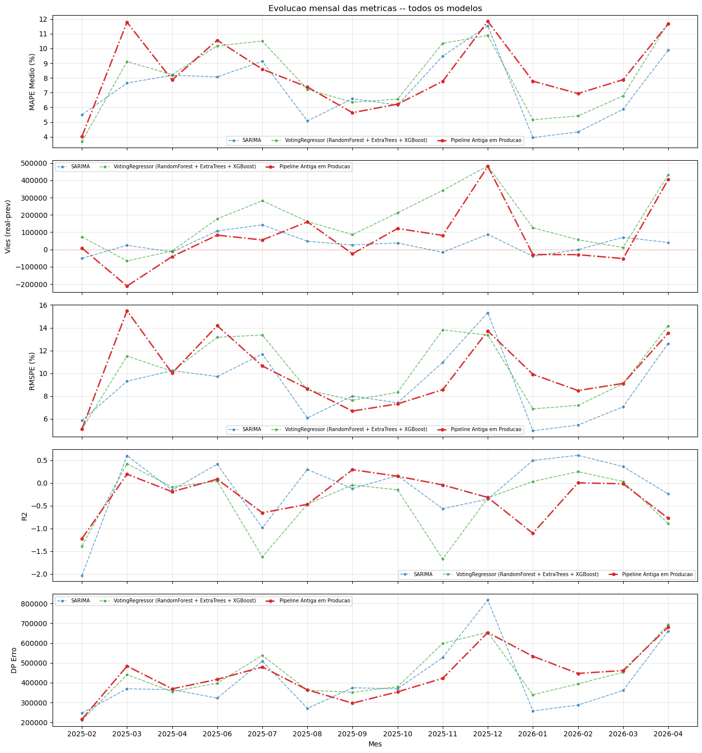
Distribuição do Erro e Métricas

Slide 56
Janeiro em diante - Métricas
Modelo | MAPE Medio (%) | RMSPE (%) | R2 | Vies (real-prev) | DP Erro | Max (%) | < 5% | < 10% | < 50%
SARIMA | 5,65 | 7,53 | 0,372 | 16908,6 | 394049,8 | 30,23 | 37/70 | 58/70 | 70/70
ExtraTrees(EXT,j90) | 6,35 | 8,11 | 0,213 | 142137,8 | 417950,5 | 28,29 | 32/70 | 55/70 | 70/70
MAS+OHE+MAS+OHE+SE(SGDR)+MMS+LSVR | 8,89 | 11,05 | -0,477 | 89418,9 | 597961,3 | 28,92 | 23/70 | 46/70 | 70/70
VotingRegressor (RandomForest + ExtraTrees + XGBoost) | 6,85 | 9,24 | -0,018 | 127480,1 | 485549,5 | 27,58 | 34/70 | 54/70 | 70/70
Pipeline Antiga em Producao | 8,28 | 10,09 | -0,237 | 36532,8 | 548718,7 | 22,46 | 26/71 | 43/71 | 71/71

Slide 57
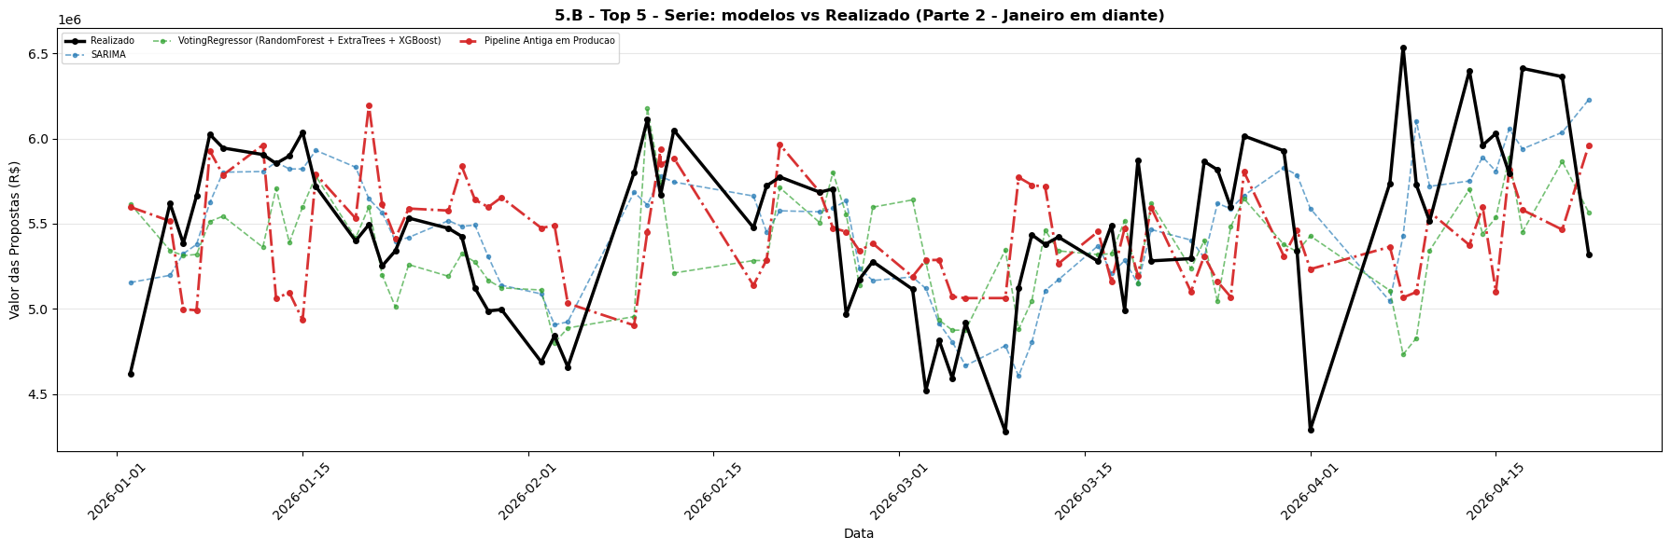
Principais Modelos – Janeiro em diante

Slide 58
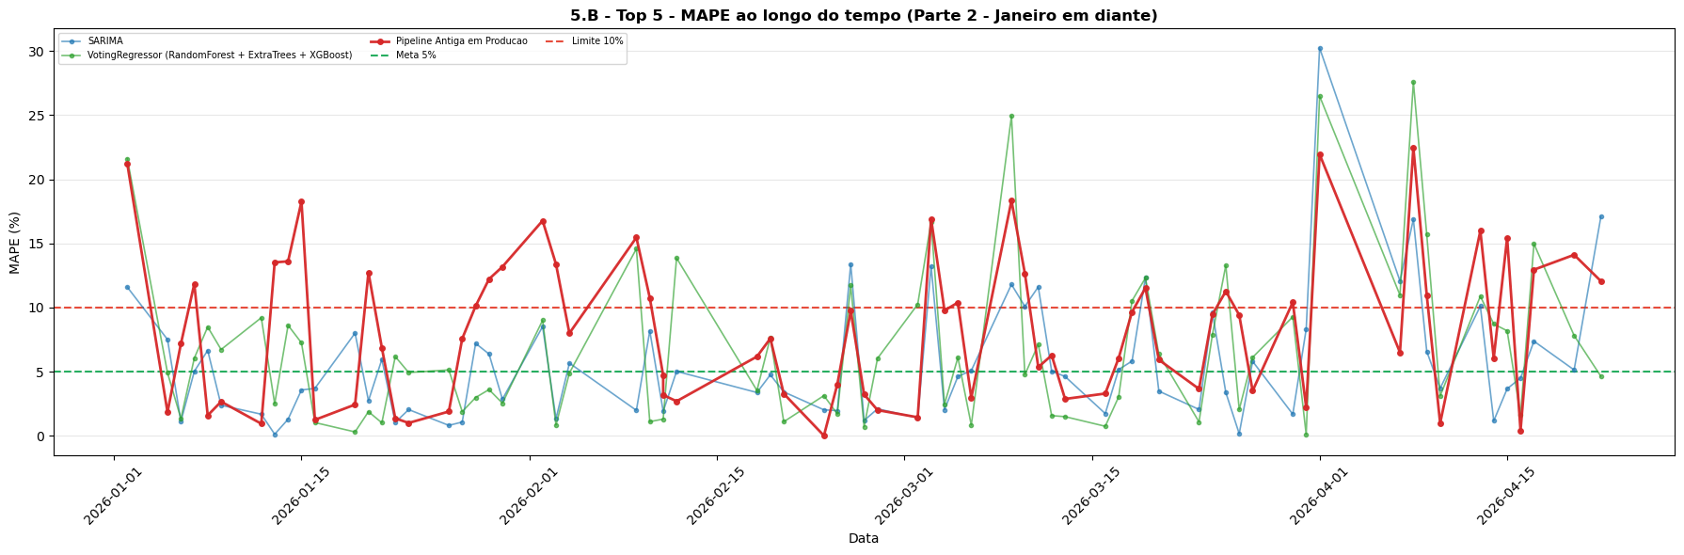
Principais Modelos – Janeiro em diante

Slide 59
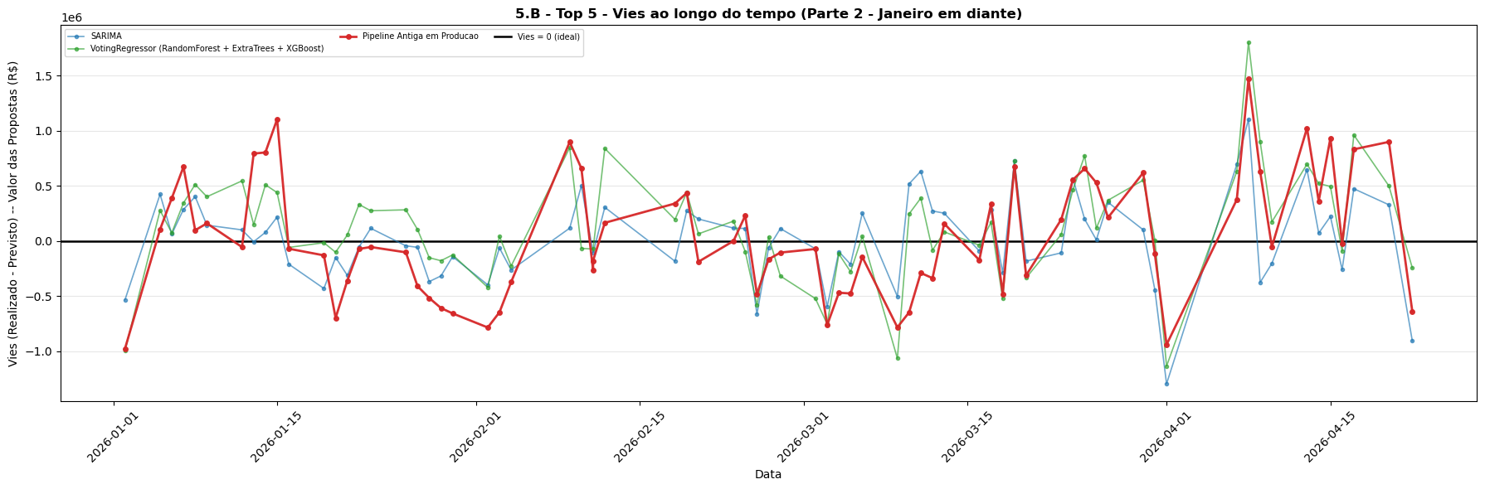
Principais Modelos – Janeiro em diante

Slide 60
Recorte Março – Métricas
Modelo | MAPE Medio (%) | RMSPE (%) | R2 | Vies (real-prev) | DP Erro | Max (%) | < 5% | < 10% | < 50%
SARIMA | 5,87 | 7,05 | 0,364 | 70161,9 | 360603,2 | 13,22 | 10/22 | 17/22 | 22/22
ExtraTrees(EXT,j90) | 5,5 | 8,17 | 0,261 | -31262,2 | 394796,8 | 28,29 | 13/22 | 18/22 | 22/22
VotingRegressor (RandomForest + ExtraTrees + XGBoost) | 6,78 | 9,07 | 0,035 | 11190,6 | 452579,1 | 24,93 | 10/22 | 16/22 | 22/22
Pipeline Antiga em Producao | 7,88 | 9,11 | -0,016 | -52597,3 | 461367,4 | 18,33 | 7/22 | 15/22 | 22/22

Slide 61

Principais Modelos – Recorte Março

Slide 62

Principais Modelos – Recorte Março

Slide 63

Principais Modelos – Recorte Março

Slide 64
Dia Previsto | Realizado | SARIMA | VotingRegressor (RandomForest + ExtraTrees + XGBoost) | Pipeline Antiga em Producao | Modelo Vencedor
02/03/2026 | 5115154 | 5187105 | 5639376 | 5189141 | SARIMA
03/03/2026 | 4521644 | 5119400 | 5275988 | 5286205 | SARIMA
04/03/2026 | 4816093 | 4914150 | 4934734 | 5286713 | SARIMA
05/03/2026 | 4593402 | 4806288 | 4874134 | 5070862 | SARIMA
06/03/2026 | 4916778 | 4666344 | 4875602 | 5062785 | VotingRegressor (RandomForest + ExtraTrees + XGBoost)
09/03/2026 | 4278745 | 4783595 | 5345580 | 5063074 | SARIMA
10/03/2026 | 5123144 | 4606007 | 4878852 | 5771990 | VotingRegressor (RandomForest + ExtraTrees + XGBoost)
11/03/2026 | 5434973 | 4803704 | 5047566 | 5726453 | Pipeline Antiga em Producao
12/03/2026 | 5377910 | 5106810 | 5462890 | 5715868 | VotingRegressor (RandomForest + ExtraTrees + XGBoost)
13/03/2026 | 5421431 | 5170621 | 5340171 | 5265030 | VotingRegressor (RandomForest + ExtraTrees + XGBoost)
16/03/2026 | 5278741 | 5370774 | 5318421 | 5453145 | VotingRegressor (RandomForest + ExtraTrees + XGBoost)
17/03/2026 | 5490849 | 5206863 | 5323855 | 5157883 | VotingRegressor (RandomForest + ExtraTrees + XGBoost)
18/03/2026 | 4992643 | 5283601 | 5518238 | 5474724 | SARIMA
19/03/2026 | 5872183 | 5147251 | 5149291 | 5194883 | Pipeline Antiga em Producao
20/03/2026 | 5281266 | 5465346 | 5617821 | 5594187 | SARIMA
23/03/2026 | 5294583 | 5403626 | 5236721 | 5101017 | VotingRegressor (RandomForest + ExtraTrees + XGBoost)
24/03/2026 | 5864984 | 5300847 | 5401453 | 5310212 | VotingRegressor (RandomForest + ExtraTrees + XGBoost)
25/03/2026 | 5815910 | 5619138 | 5042854 | 5160393 | SARIMA
26/03/2026 | 5596647 | 5587343 | 5481780 | 5069445 | SARIMA
27/03/2026 | 6014741 | 5665405 | 5646454 | 5803528 | Pipeline Antiga em Producao
30/03/2026 | 5927636 | 5827292 | 5377569 | 5310212 | SARIMA
31/03/2026 | 5341544 | 5785930 | 5335462 | 5460393 | VotingRegressor (RandomForest + ExtraTrees + XGBoost)

Slide 65
Dia Previsto | Realizado | SARIMA | VotingRegressor (RandomForest + ExtraTrees + XGBoost) | Pipeline Antiga em Producao | Modelo Vencedor
02/03/2026 | 5115154 | -71951,4 | -524222 | -73987,5 | SARIMA
03/03/2026 | 4521644 | -597756 | -754344 | -764561 | SARIMA
04/03/2026 | 4816093 | -98056,5 | -118641 | -470619 | SARIMA
05/03/2026 | 4593402 | -212886 | -280732 | -477460 | SARIMA
06/03/2026 | 4916778 | 250433,8 | 41175,9 | -146007 | VotingRegressor (RandomForest + ExtraTrees + XGBoost)
09/03/2026 | 4278745 | -504850 | -1066835 | -784330 | SARIMA
10/03/2026 | 5123144 | 517136,4 | 244291,7 | -648846 | VotingRegressor (RandomForest + ExtraTrees + XGBoost)
11/03/2026 | 5434973 | 631268,9 | 387407,5 | -291480 | Pipeline Antiga em Producao
12/03/2026 | 5377910 | 271099,6 | -84979,7 | -337958 | VotingRegressor (RandomForest + ExtraTrees + XGBoost)
13/03/2026 | 5421431 | 250809,3 | 81260 | 156400,7 | VotingRegressor (RandomForest + ExtraTrees + XGBoost)
16/03/2026 | 5278741 | -92033 | -39679,7 | -174404 | VotingRegressor (RandomForest + ExtraTrees + XGBoost)
17/03/2026 | 5490849 | 283985,9 | 166994,4 | 332966,4 | VotingRegressor (RandomForest + ExtraTrees + XGBoost)
18/03/2026 | 4992643 | -290957 | -525595 | -482081 | SARIMA
19/03/2026 | 5872183 | 724931,9 | 722891,9 | 677300 | Pipeline Antiga em Producao
20/03/2026 | 5281266 | -184080 | -336555 | -312921 | SARIMA
23/03/2026 | 5294583 | -109043 | 57862,4 | 193566,2 | VotingRegressor (RandomForest + ExtraTrees + XGBoost)
24/03/2026 | 5864984 | 564137,5 | 463531,3 | 554772,1 | VotingRegressor (RandomForest + ExtraTrees + XGBoost)
25/03/2026 | 5815910 | 196772,1 | 773056,1 | 655516,8 | SARIMA
26/03/2026 | 5596647 | 9303,41 | 114866,7 | 527201,7 | SARIMA
27/03/2026 | 6014741 | 349336 | 368286,9 | 211213,2 | Pipeline Antiga em Producao
30/03/2026 | 5927636 | 100344,3 | 550067,3 | 617424,3 | SARIMA
31/03/2026 | 5341544 | -444386 | 6082,5 | -118849 | VotingRegressor (RandomForest + ExtraTrees + XGBoost)

Slide 66


Distribuição do Erro e Métricas

Slide 67

Principais Modelos – Janeiro em diante

Slide 68

Principais Modelos – Janeiro em diante

Slide 69

Principais Modelos – Janeiro em diante

Slide 70

Principais Modelos – Recorte Março

Slide 71

Principais Modelos – Recorte Março

Slide 72


Principais Modelos – Recorte Março

Slide 73
Modelos de Totais Mensais

Slide 74
Método Nowcast
Como extra da análise foi realizado um estudo de predição do total mensal utilizando os modelos SARIMA para quantidade e valor. A ideia é:
Nowcast(D) = realizado acumulado até o dia D + previsão dos dias úteis restantes do mês
Conforme o mês avança, mais dias viram realizado e menos ficam a cargo da previsão → a estimativa do total converge dia a dia.

Slide 75

Método Nowcast
Como extra da análise foi realizado um estudo de predição mensal utilizando os modelos SARIMA para quantidade e valor

Slide 76

Método Nowcast Valor
Como extra da análise foi realizado um estudo de predição mensal utilizando os modelos SARIMA para quantidade e valor

Slide 77


Slide 78

Método Nowcast Valor
Como extra da análise foi realizado um estudo de predição mensal utilizando os modelos SARIMA para quantidade e valor

Slide 79


Slide 80


Método Modelo (de fato) Mensal
Utilizando modelos para prever diretamente o realizado de quantidade e valor mensais (em vez de fazer a predição da trajetória e agregação):
Modelos de machine learning e outros lineares
foram testados, mas nenhum teve um desempenho
melhor que os aqui mencionados e o nowcasting.

Slide 81

Comparações
Valor

Slide 82
Comparações
Valor
Modelo | MAPE Medio (%) | RMSPE (%) | Mediana (%) | Max (%) | R2 | Vies (real-prev)
Naive (mes-1) | 3.53 | 4.66 | 2.33 | 9.5 | 0.641 | 2770564.0
Nowcast (ult. dia mes-1) | 4.43 | 5.27 | 4.17 | 11.04 | 0.547 | 2847009.5
MediaUtil MM3 | 6.17 | 6.92 | 5.29 | 11.8 | 0.28 | 6545220.6
ARIMAX | 7.7 | 8.53 | 7.77 | 14.18 | -0.078 | 6106008.9

Slide 83

Comparações
Valor

Slide 84
Comparações
Quantidade
Modelo | MAPE Medio (%) | RMSPE (%) | Mediana (%) | Max (%) | R2 | Vies (real-prev)
Naive (mes-1) | 2.94 | 3.64 | 2.8 | 6.89 | 0.597 | 638.6
MediaUtil MM3 | 3.27 | 4.06 | 2.77 | 7.19 | 0.519 | 1774.8
Nowcast (ult. dia mes-1) | 4.19 | 4.57 | 3.82 | 7.8 | 0.368 | 640.1
ARIMAX | 5.49 | 6.55 | 3.65 | 11.17 | -0.277 | 2778.6

Slide 85

Comparações
Quantidade

Slide 86

Comparações
Quantidade

Slide 87
Modelos Paramétricos de Séries Temporais

Slide 88
Teste de Cointegração
Antes de continuar, temos que enxergar que existem duas séries que teoricamente andam juntas
Esse é o perfil que nos obriga a analisar se faz sentido fazermos cointegração

Slide 89
Motivação
Apesar da pipeline TPOT e os modelos de machine learning fixados responderem bem com poucos dados e serem historicamente validados, para a base atual, que tem uma volumetria bem maior, talvez modelos paramétricos que capturem as dependências temporais façam mais sentido, principalmente por conta da interpretabilidade.

Slide 90
Modelo SARIMAX e porque foi escolhido
SARIMAX = Seasonal Auto Regressive Integrated Moving Average with eXogenous regressors. É a generalização do ARIMA que acrescenta dois elementos indispensáveis para esta série:
Sazonalidade semanal (`s = 5` dias úteis): segunda a sexta têm patamares diferentes;
Regressores exógenos: variáveis externas que ajudam a prever o valor do dia(no caso intervenções)
A justificativa para usá-lo, em vez de só ML/TPOT, é tripla:
1. É um modelo branco, não caixa-preta. Cada termo tem significado estatístico (média móvel, sazonalidade, efeito da fila, efeito dos dias de erro) e vem com coeficiente, erro-padrão e p-valor — ao contrário dos pipelines TPOT, cuja arquitetura empilhada não permite ler "o quanto a fila pesa".
2. Modela explicitamente a estrutura temporal (tendência via diferenciação, choque do dia anterior via MA, sazonalidade semanal), que os modelos de ML só capturam de forma indireta via lags como features.
3. Trata os dias atípicos de forma transparente, com uma dummy de intervenção (modelo de intervenção de Box–Tiao) para os dias de erro operacional, em vez de simplesmente removê-los.

Slide 91
Construção da base
Semelhante a construção antiga
Agregação diária das propostas da etapa 16, apenas em dias úteis (exclui sábados, domingos e feriados nacionais via workadays) → sazonalidade semanal regular m = 5.
As duas séries têm o mesmo status: cada uma recebe seleção de ordem, intervenção, ranking e modelo recomendado próprios.
Histórico: ~410 dias úteis (07/11/2024 → 01/07/2026).
Janela de avaliação walk-forward: N = 209 (valor) e N = 211 (quantidade).

Slide 92

Série de Valor e Eventos de Erro
Séries com médias móveis de 5 e 20 dias; linhas verticais = dias de intervenção. Ambas mostram nível que passeia (não-estacionário), sazonalidade semanal e quedas pontuais nos dias de erro operacional.

Slide 93

Diferenciação

Slide 94

Decomposição

Slide 95

Função de Autocorrelação e Função de Autocorrelação Parcial

Slide 96

Modelos Testados

Slide 97

Covariáveis

Slide 98
Intervenção
Pela natureza dos dados faz sentido utilizar análise de intervenção para “descontaminar” o ajuste dos dias de outliers explicados pelo log de erro e vésperas de feriado (dias atípicos)
Em intervenção podemos considerar eventos de intervenção como impulso ou degrau
No caso, teoricamente temos apenas apenas impulsos, porque erros operacionais não dão impacto permanente na série
Função transferência gradual (erros operacionais que tem impacto que decresce gradualmente) ou abrupta (erros operacionais que tem erros que impactam relevantemente apenas um dia)
Escolha por evento: ajustam-se todas as formas aplicáveis e fica-se com a de coeficiente(s) significativo(s) (p < 0,05) e menor AIC; sem nenhum significativo → não signif.; empate → forma mais simples. Aqui a série mantém os dias especiais, é necessário para estimar o efeito.

Slide 99

Funções de Transferência
As funções de transferência fazem com que o evento tenha um efeito estimado e uma forma de efeito específica
Todo evento (feriado, mudança operacional, incidente) parte de um indicador de pulso. Seja 𝒟_𝐸 o conjunto de datas do evento 𝐸:
As funções abaixo transformam esse pulso no regressor exógeno que entra no SARIMA. O fator 𝛿 ∈ (0, 1) controla a velocidade do decaimento.

Slide 100


Funções de Transferência

Slide 101

Intervenção

Slide 102

Intervenção

Slide 103


Intervenção

Slide 104

Intervenção

Slide 105

Intervenção

Slide 106

Intervenção

Slide 107


Intervenção

Slide 108

Intervenção

Slide 109

RESULTADO INTERVENCAO

Slide 110


Modelos Finais
Nota sobre os coeficientes: O modelo congelado guarda a estrutura (ordens + função de intervenção por evento), não os valores dos parâmetros. Esses são reestimados a cada rodada sobre os dias mais recentes

Slide 111

Interpretação

Slide 112
Interpretação
As duas séries têm nível que passeia, não uma média fixa (tendência)
O motor preditivo é a MA(1), não a sazonalidade. O termo 𝜃1 ≈ −0, 6 é grande e altamente significativo (𝑝 < 0, 001) nas duas séries.
A sazonalidade semanal é real, mas fraca. Os termos sazonais (Θ1 no lag 5, e Θ2 no lag 10 para a quantidade) são pequenos e não significativos individualmente (𝑝 ≥ 0, 11 ). A maior parte do padrão semanal já é absorvida pela diferenciação e pela própria grade de dias úteis; o componente sazonal é mantido na estrutura por parcimônia e robustez, mas não é o que governa a série
Os dias atípicos têm efeito real e mensurável e por isso entram como intervenção, não como descarte. Isolar esses choques descontamina o ajuste: sem eles puxando os parâmetros, os coeficientes AR/MA descrevem a dinâmica normal.
O tratamento funciona. Com a intervenção, o Ljung-Box deixa de rejeitar (de 𝑝 ≈ 0, 01 para 0,37 no valor e 0,63 na quantidade): a autocorrelação residual que os spikes causavam desaparece e a dinâmica de curto prazo fica bem modelada. Persistem, como ressalva, heterocedasticidade e caudas pesadas (erros maiores nos dias atípicos), o que torna os intervalos de confiança otimistas nos extremos

Slide 113
Conclusão
Modelos brancos e parcimoniosos: uma única especificação congelada — não retreinada diariamente como a pipeline antiga —, com apenas os parâmetros reestimados a cada rodada sobre os dias mais recentes. (desde 2024)
Métricas: igualam ou superam a pipeline antiga no RMSPE nas duas séries, com a vantagem decisiva de serem interpretáveis e auditáveis — cada termo tem significado (nível 𝐼(1), choque MA(1), sazonalidade semanal) e cada dia atípico tem efeito com coeficiente e 𝑝-valor.
Resumo: ambas as séries são bem descritas por uma suavização MA(1) sobre a série diferenciada, com sazonalidade semanal leve e os dias atípicos tratados explicitamente por intervenção de Box–Tiao, em vez de removidos ou ignorados.

Slide 114
Desenvolvimentos Futuros
Modelar a dinâmica de variância para incluir intervalos de confiança para dias típicos (possivelmente com modelos GARCH)
Validação e aprimoramento de modelos mensais

